Slide 1

技术改变世界 协同驱动变革
Techs change works

Slide 3
APIJSON
自动化接口与文档

Slide 5
APIJSON
荣誉与成就
简单介绍
现场演示

Slide 7
荣誉与成就
入选 GVP - 码云最有价值开源项目
GitHub 6.2 K Star, Gitee 900+ Star
7 家企业已登记使用
主项目已有 10 个贡献者
生态内已有 12 个开源项目

Slide 9
APIJSON
🏆 入选 GVP - 码云最有价值开源项目

Slide 10
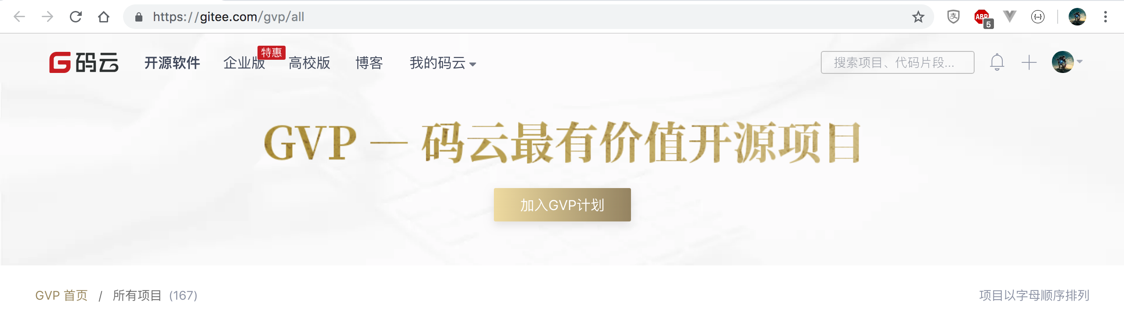
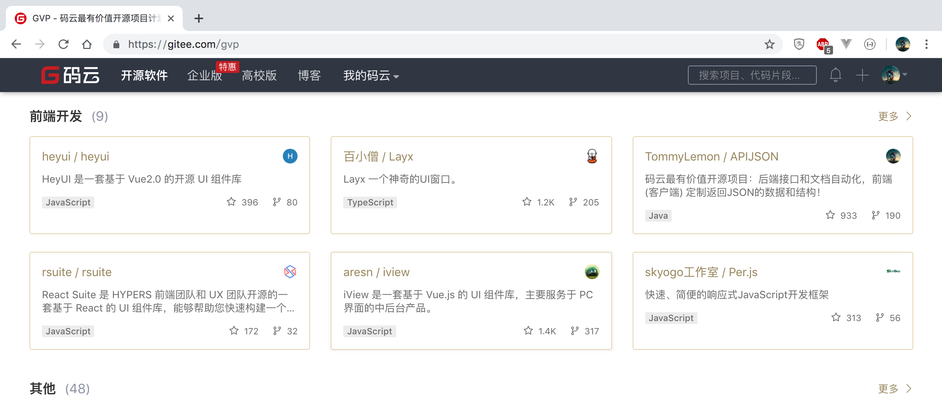

Slide 11
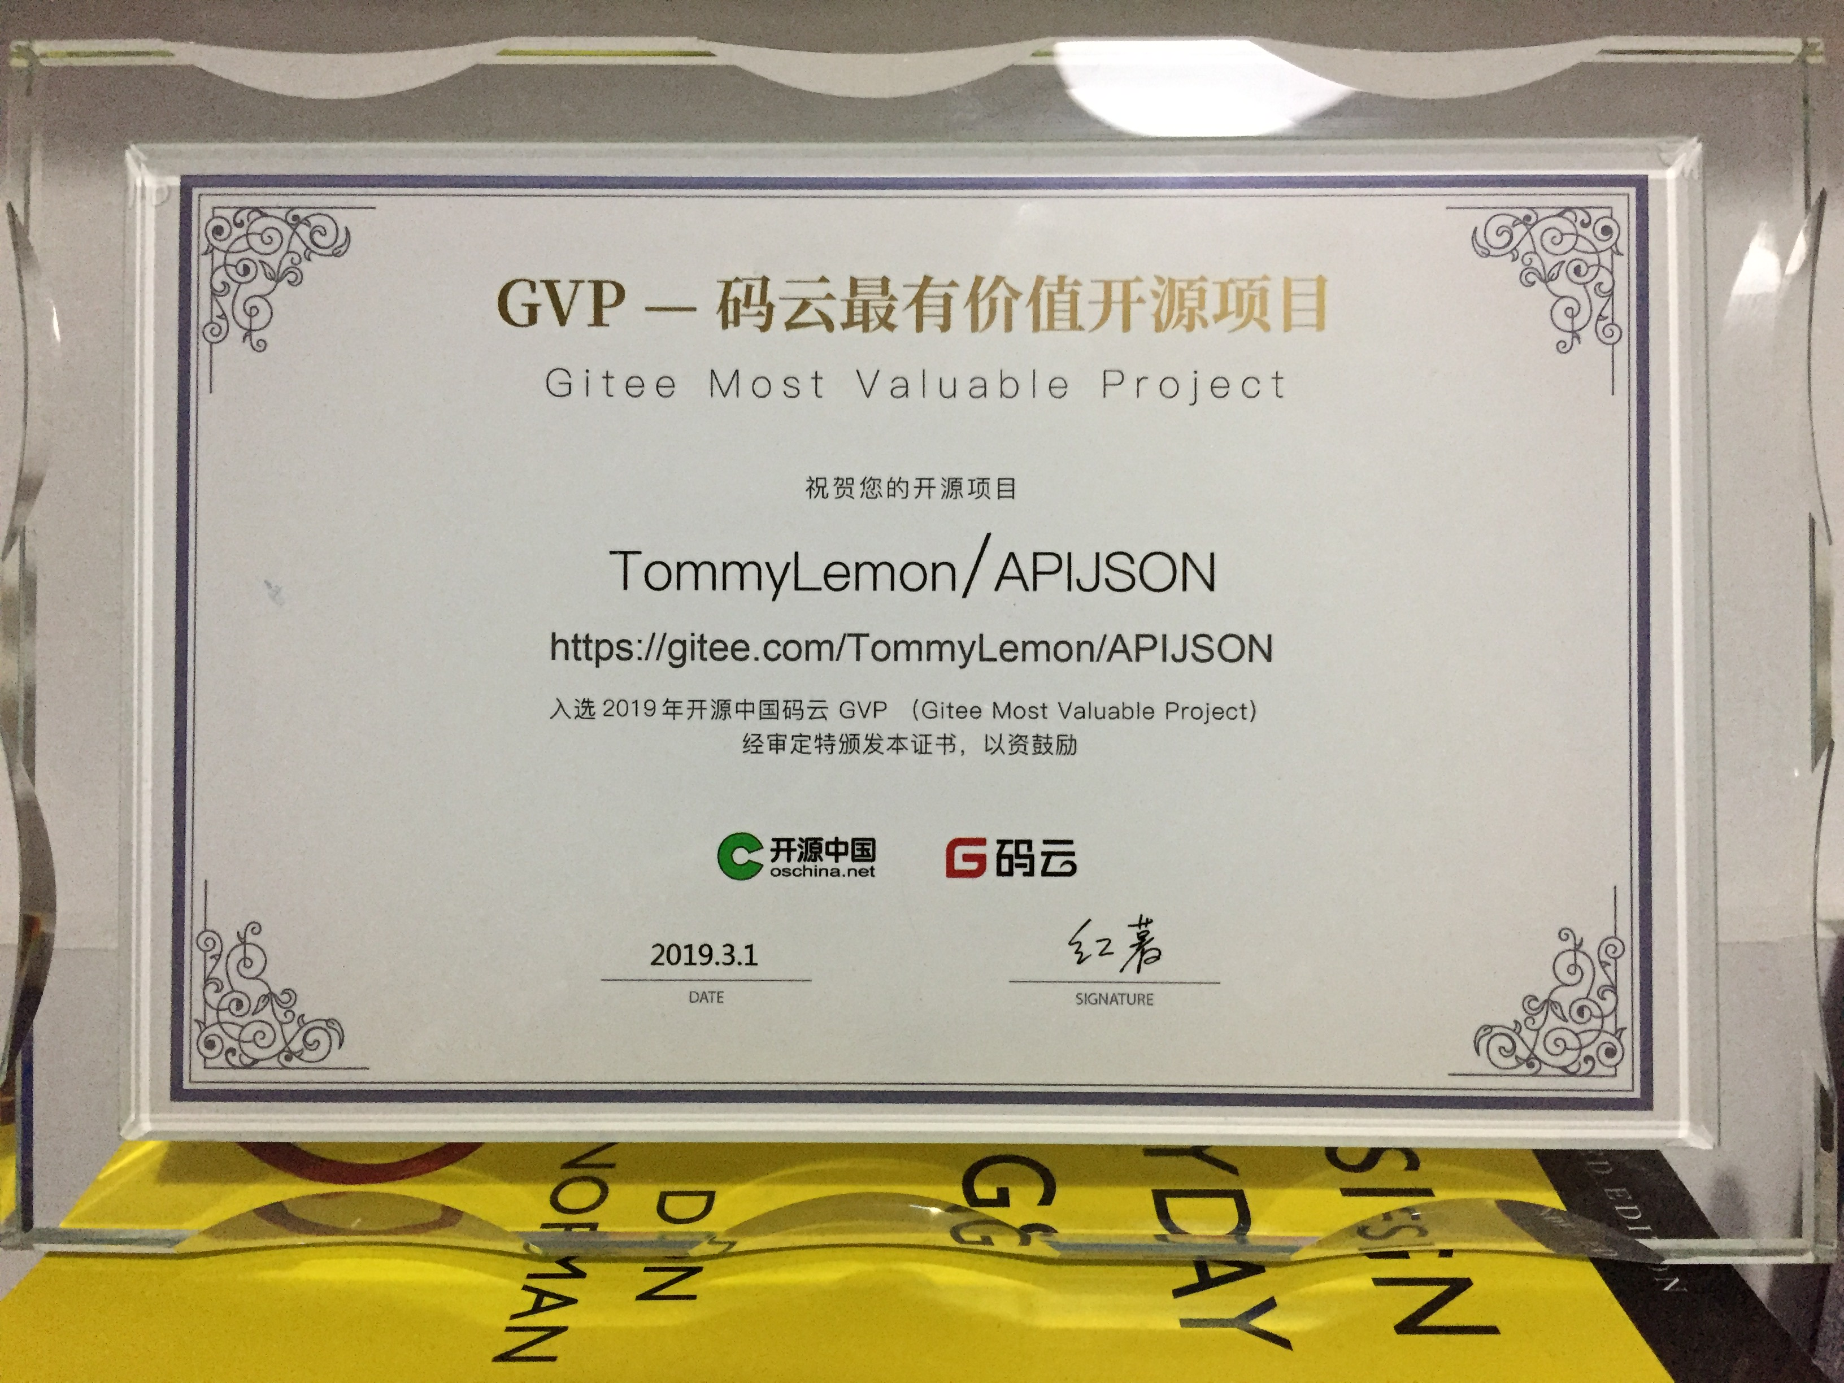

Slide 13
GVP 项目多吗？

Slide 14
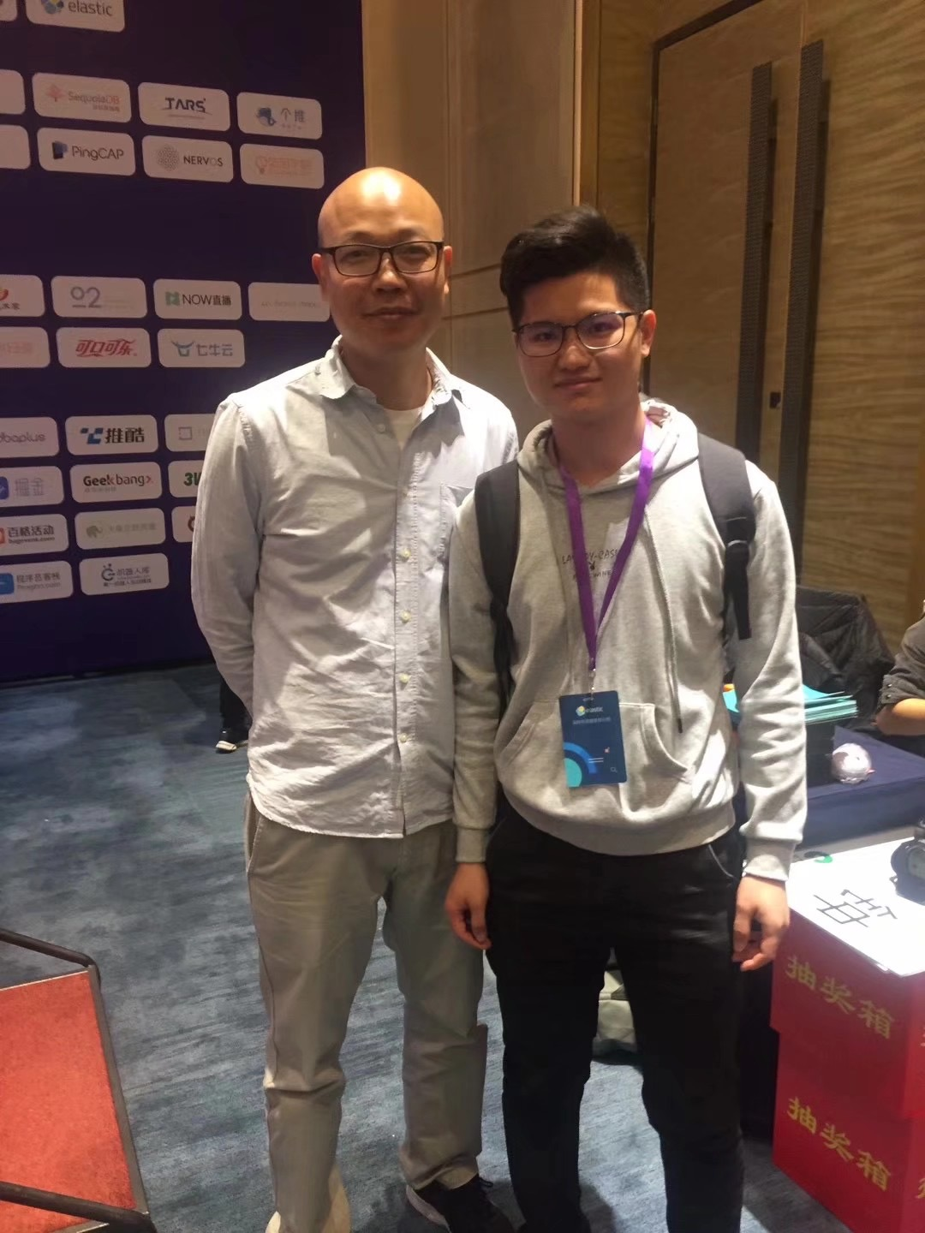

Slide 15
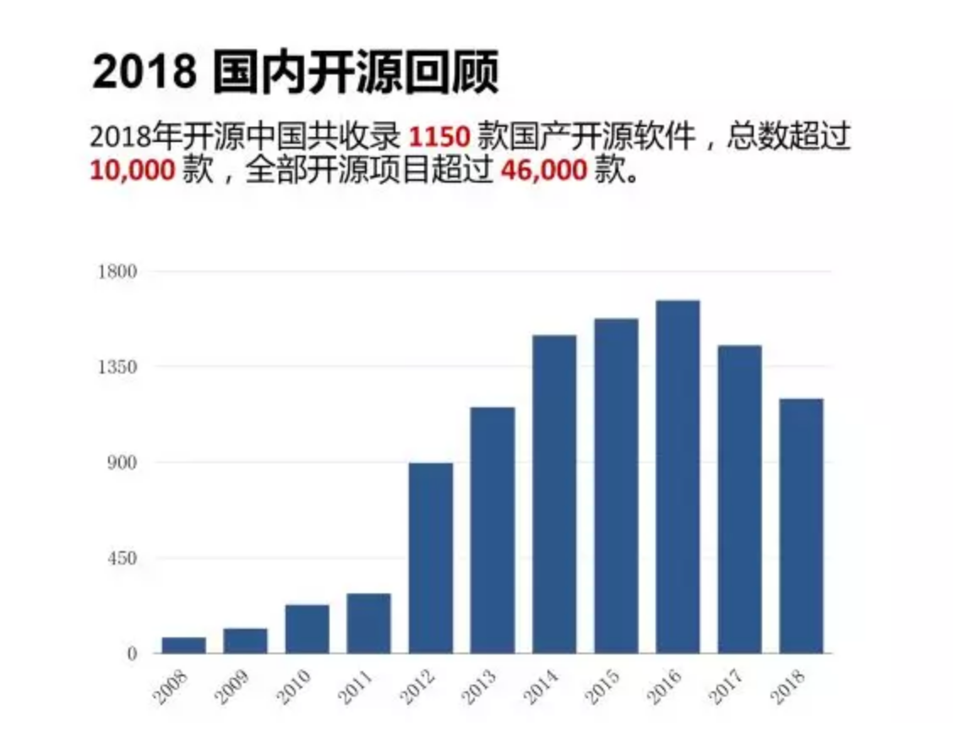

Slide 16
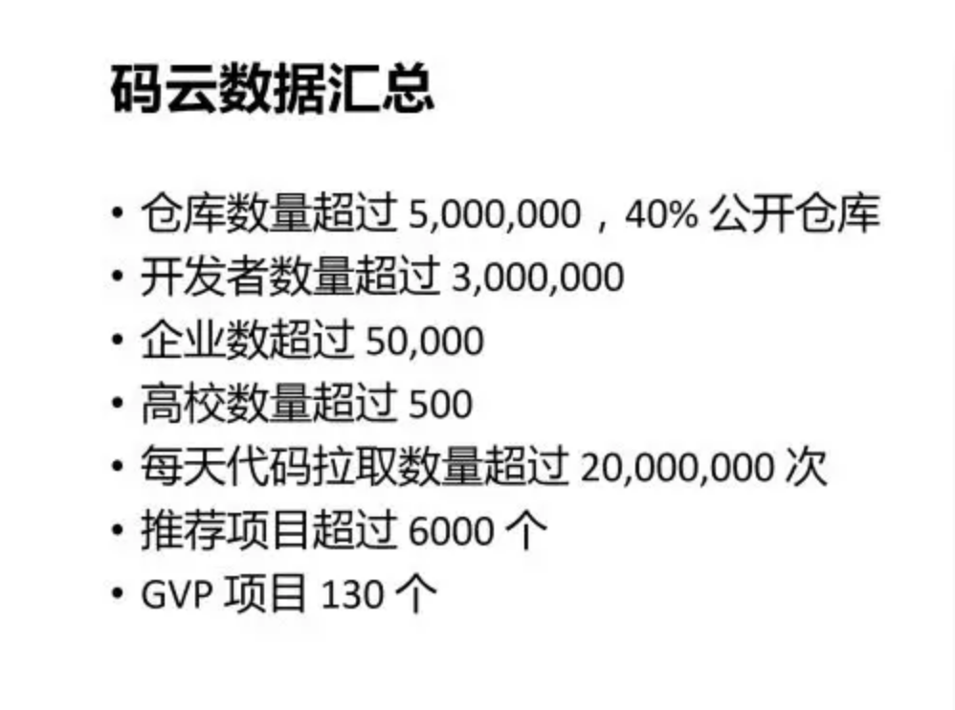

Slide 17
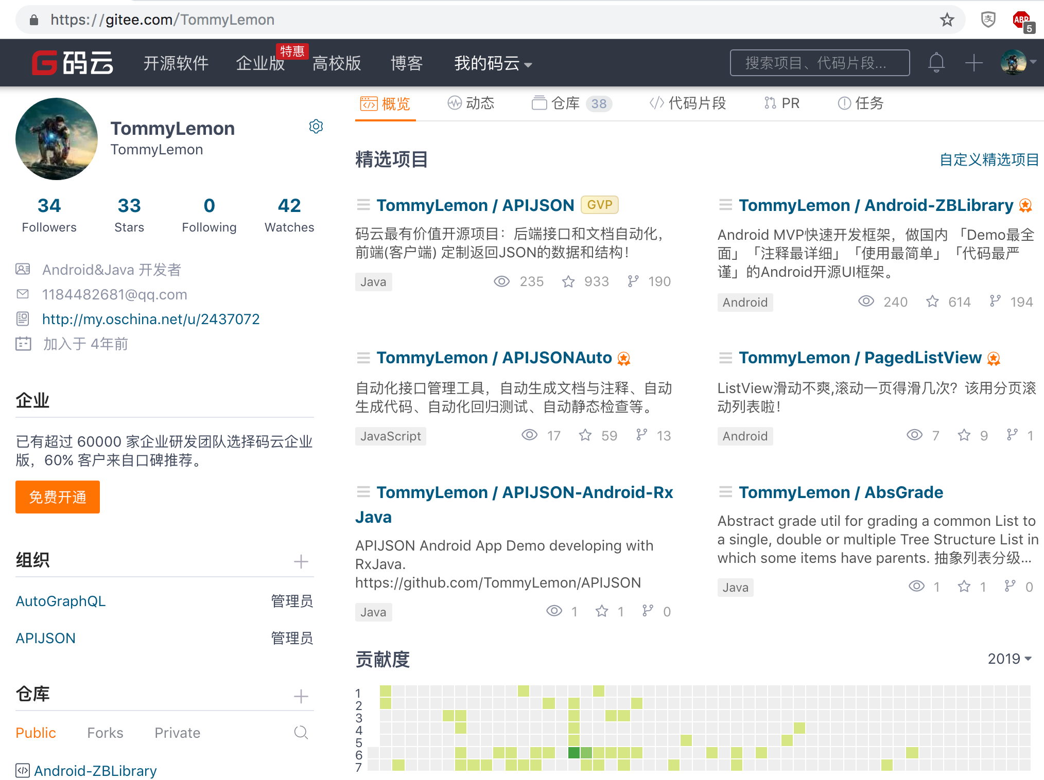

Slide 19
GVP 好申请吗？

Slide 20
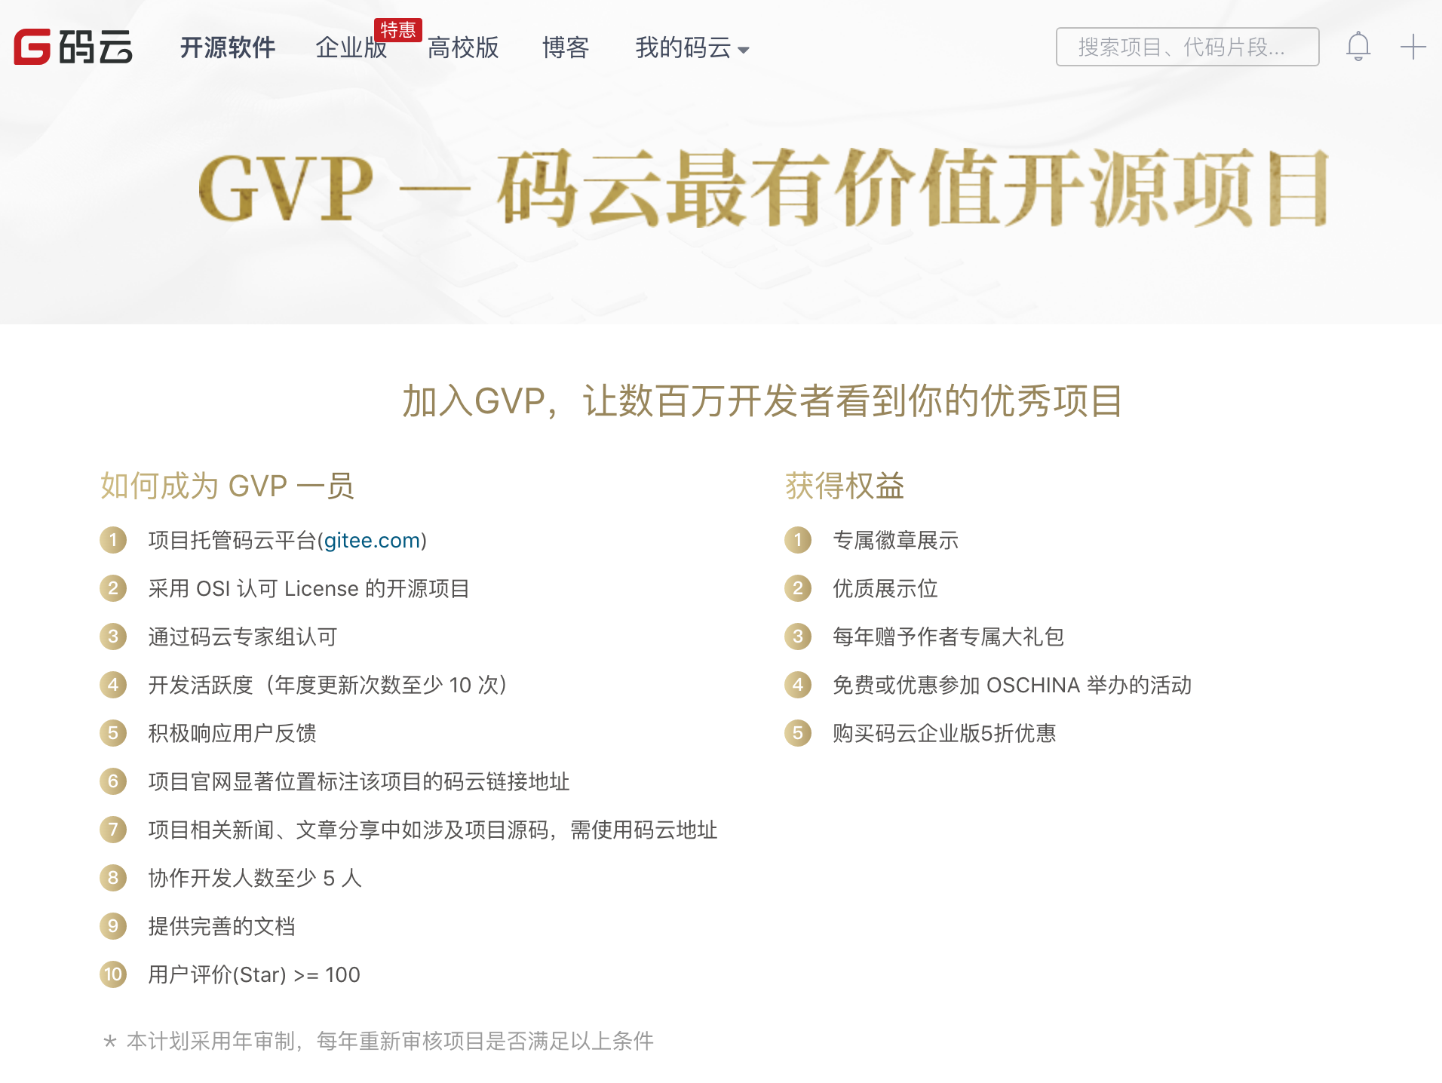

Slide 21
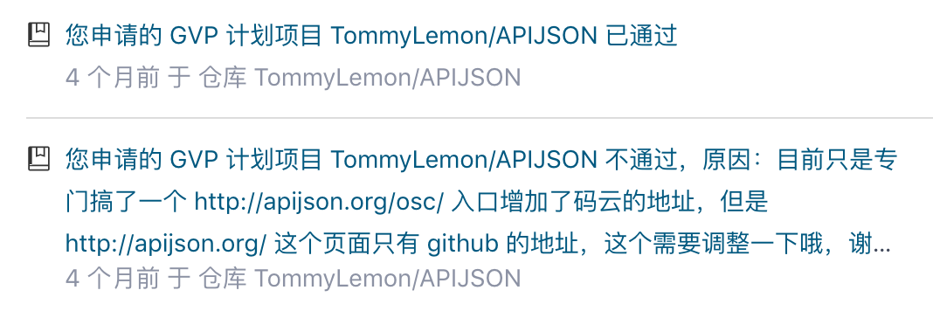


Slide 22
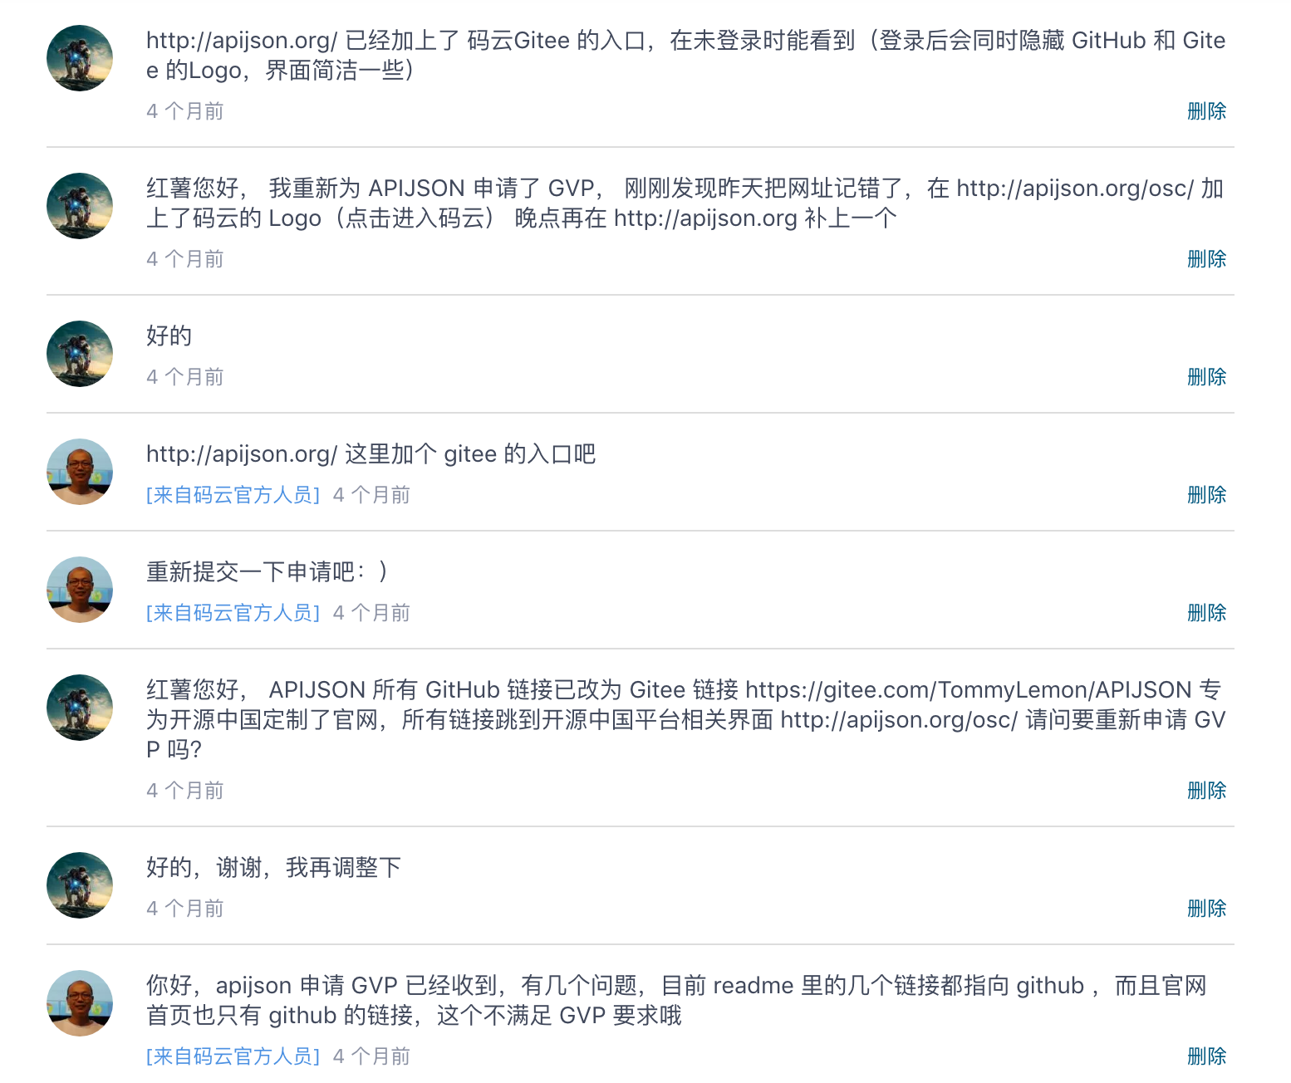

Slide 23
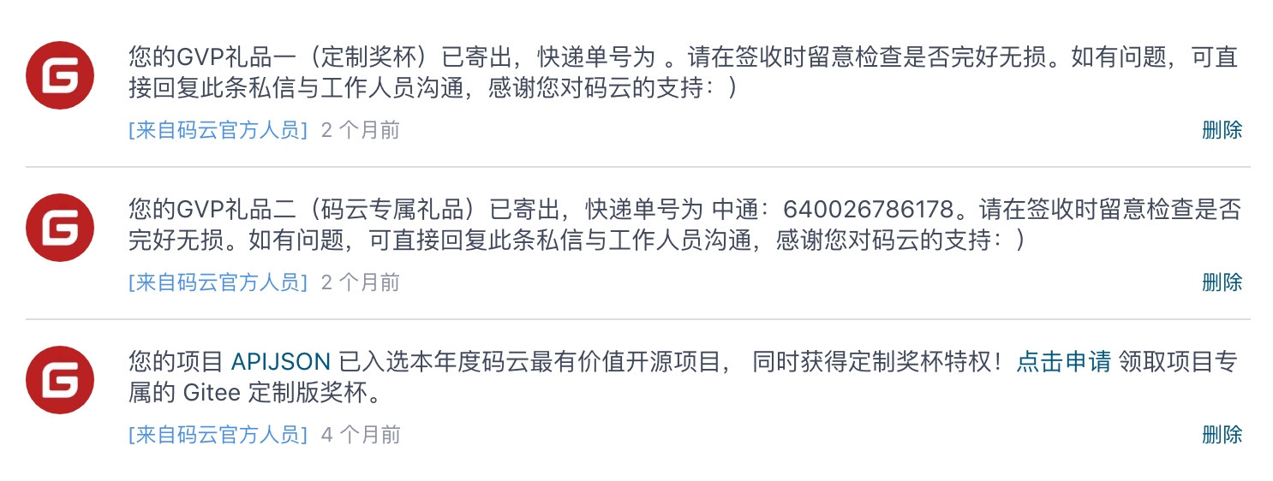



Slide 26
APIJSON
⭐GitHub 6.2 K Star
⭐Gitee 900+ Star

Slide 27
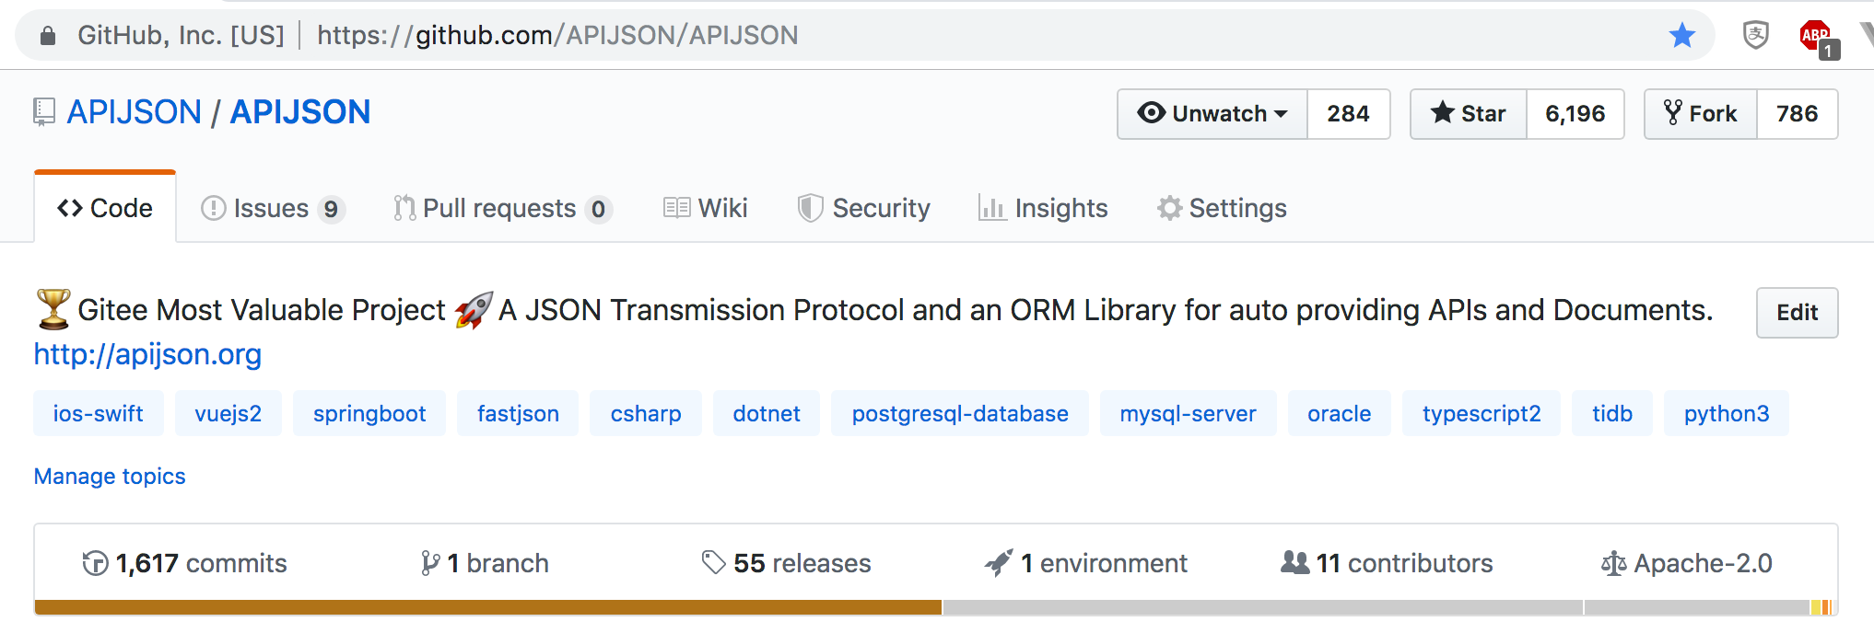
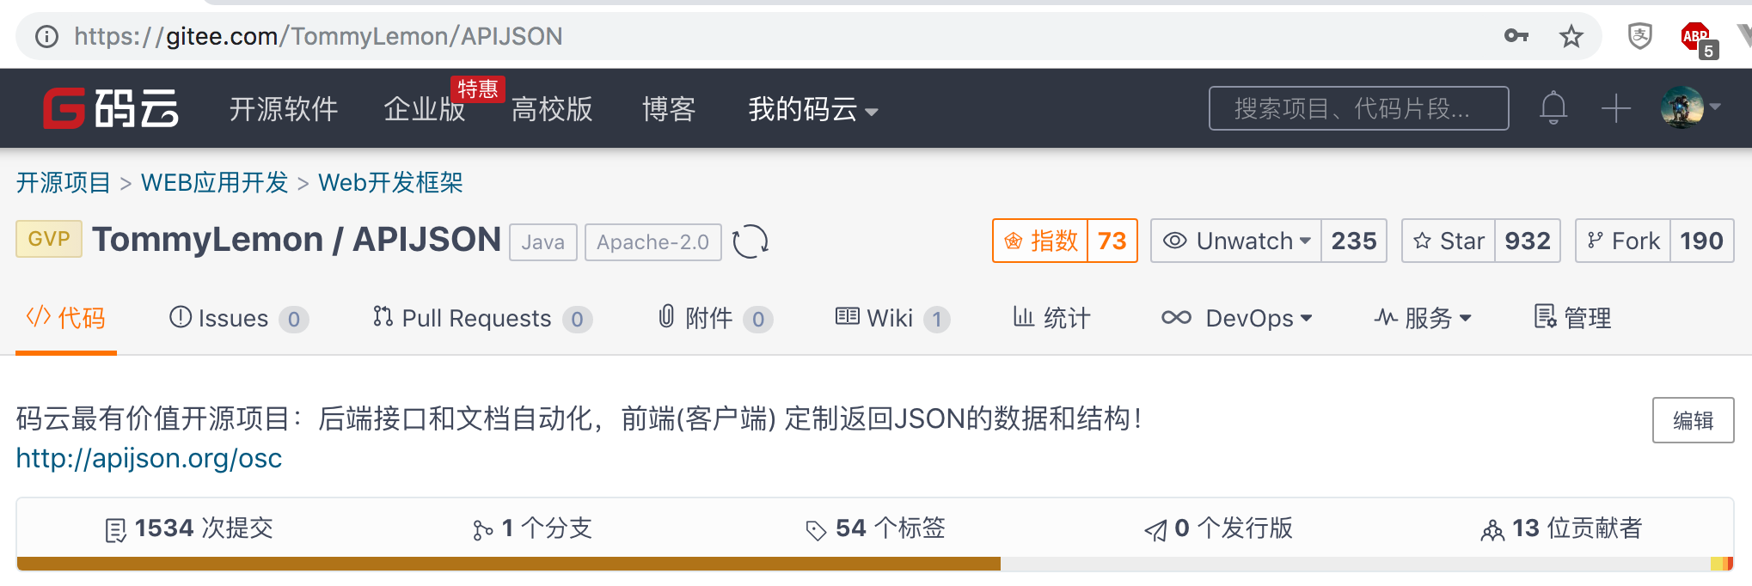

Slide 28
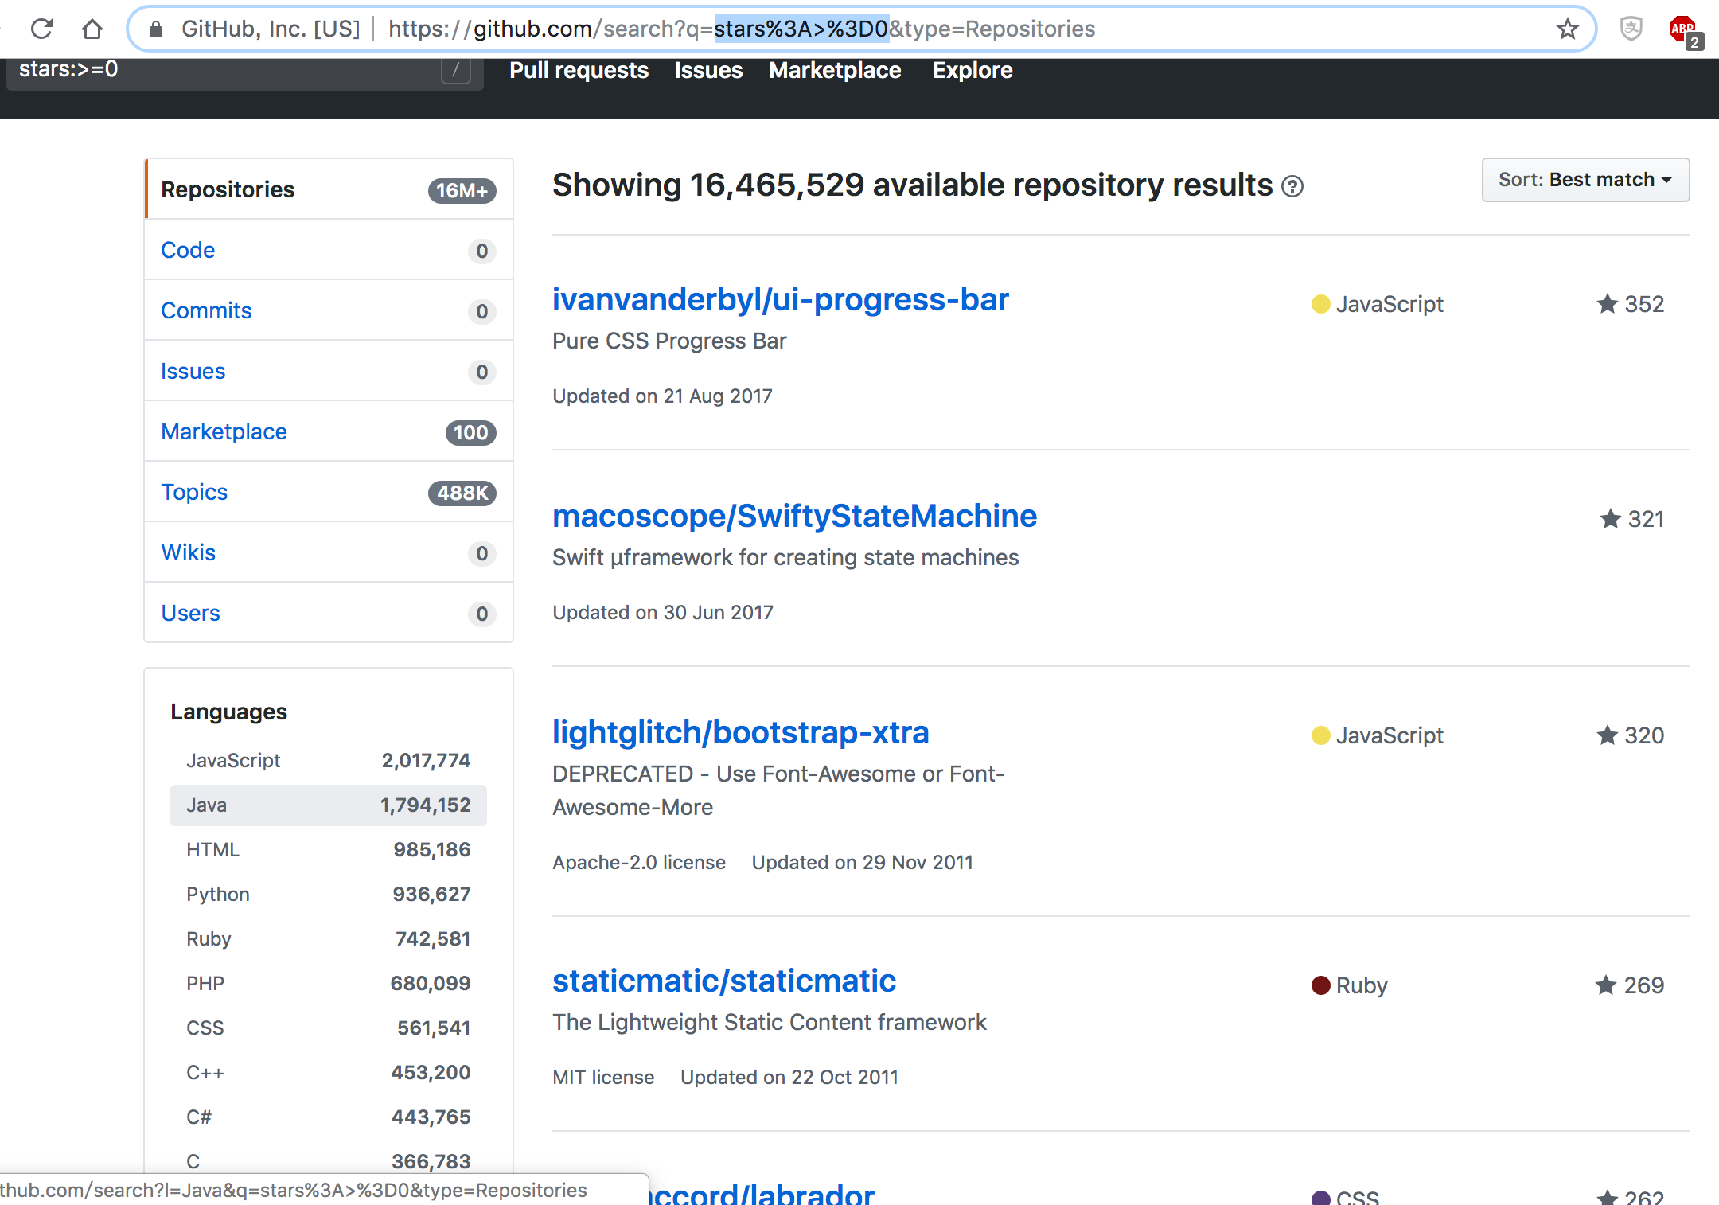

Slide 29
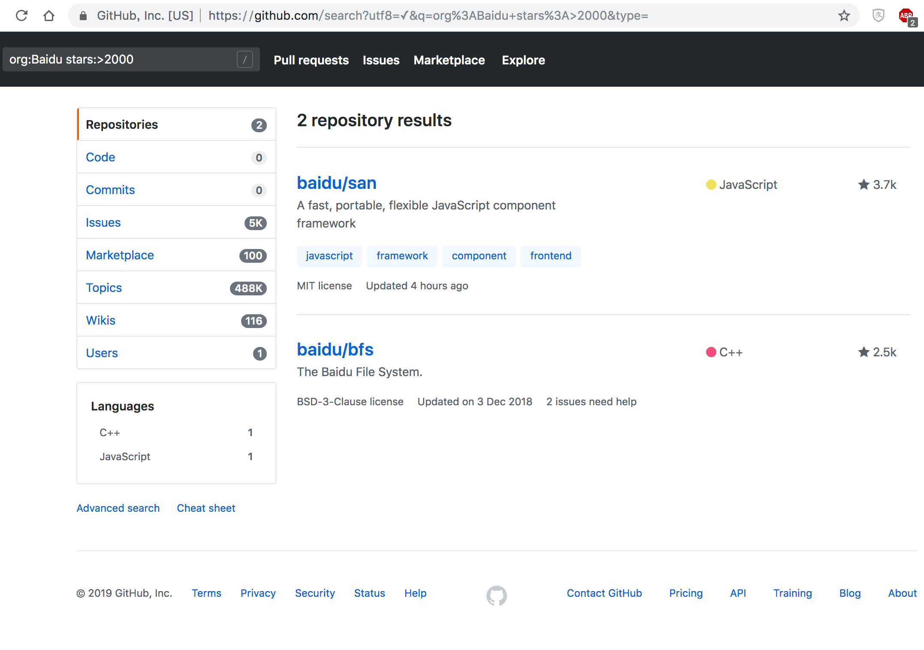
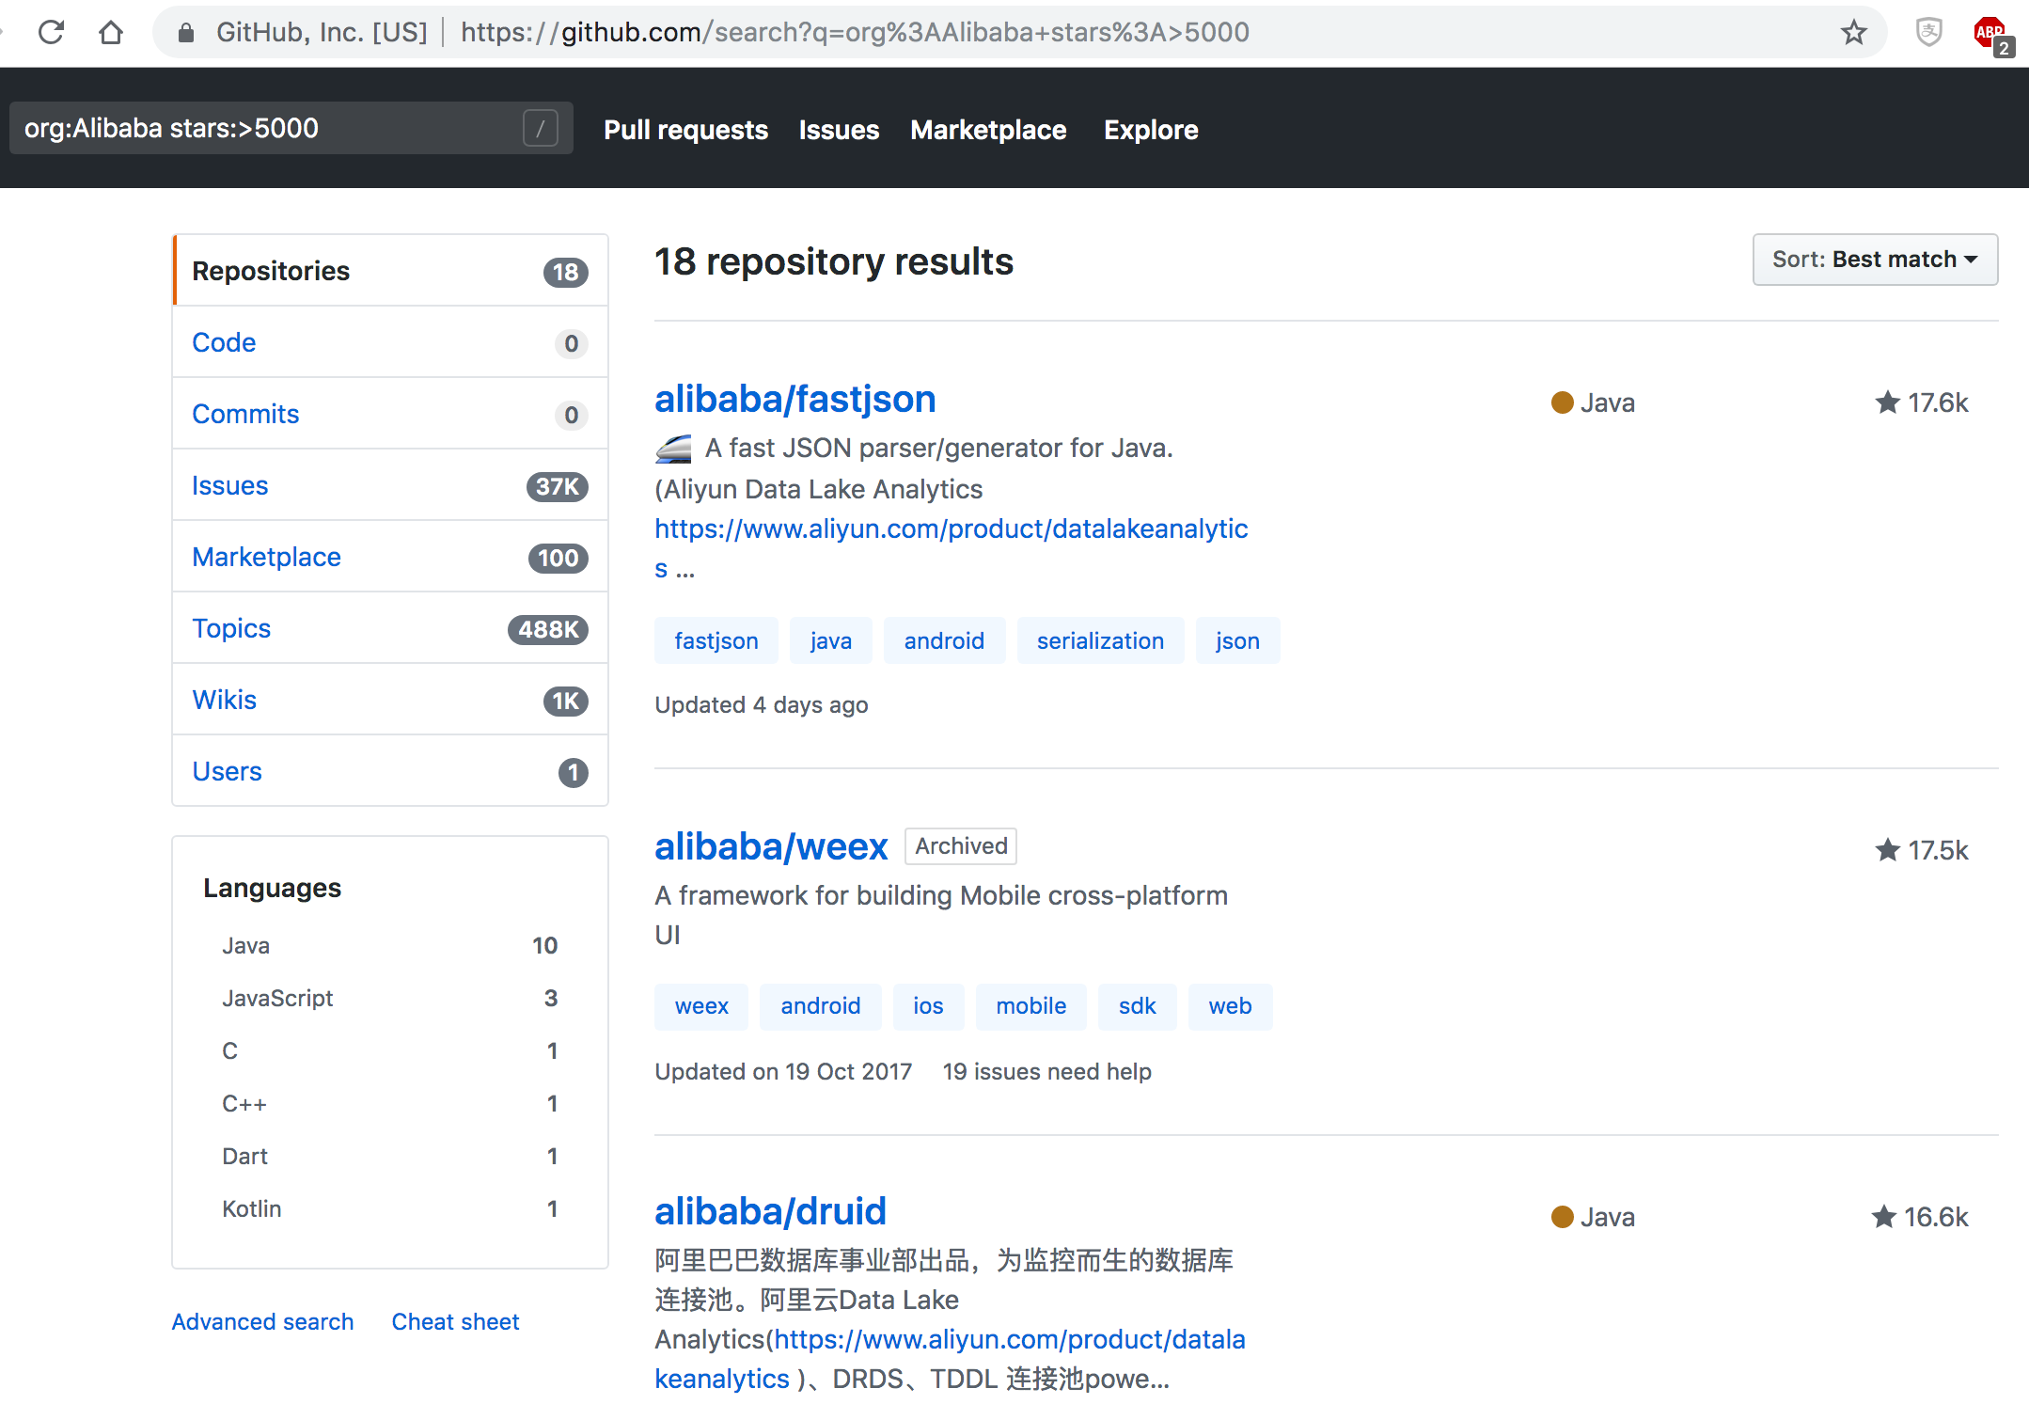
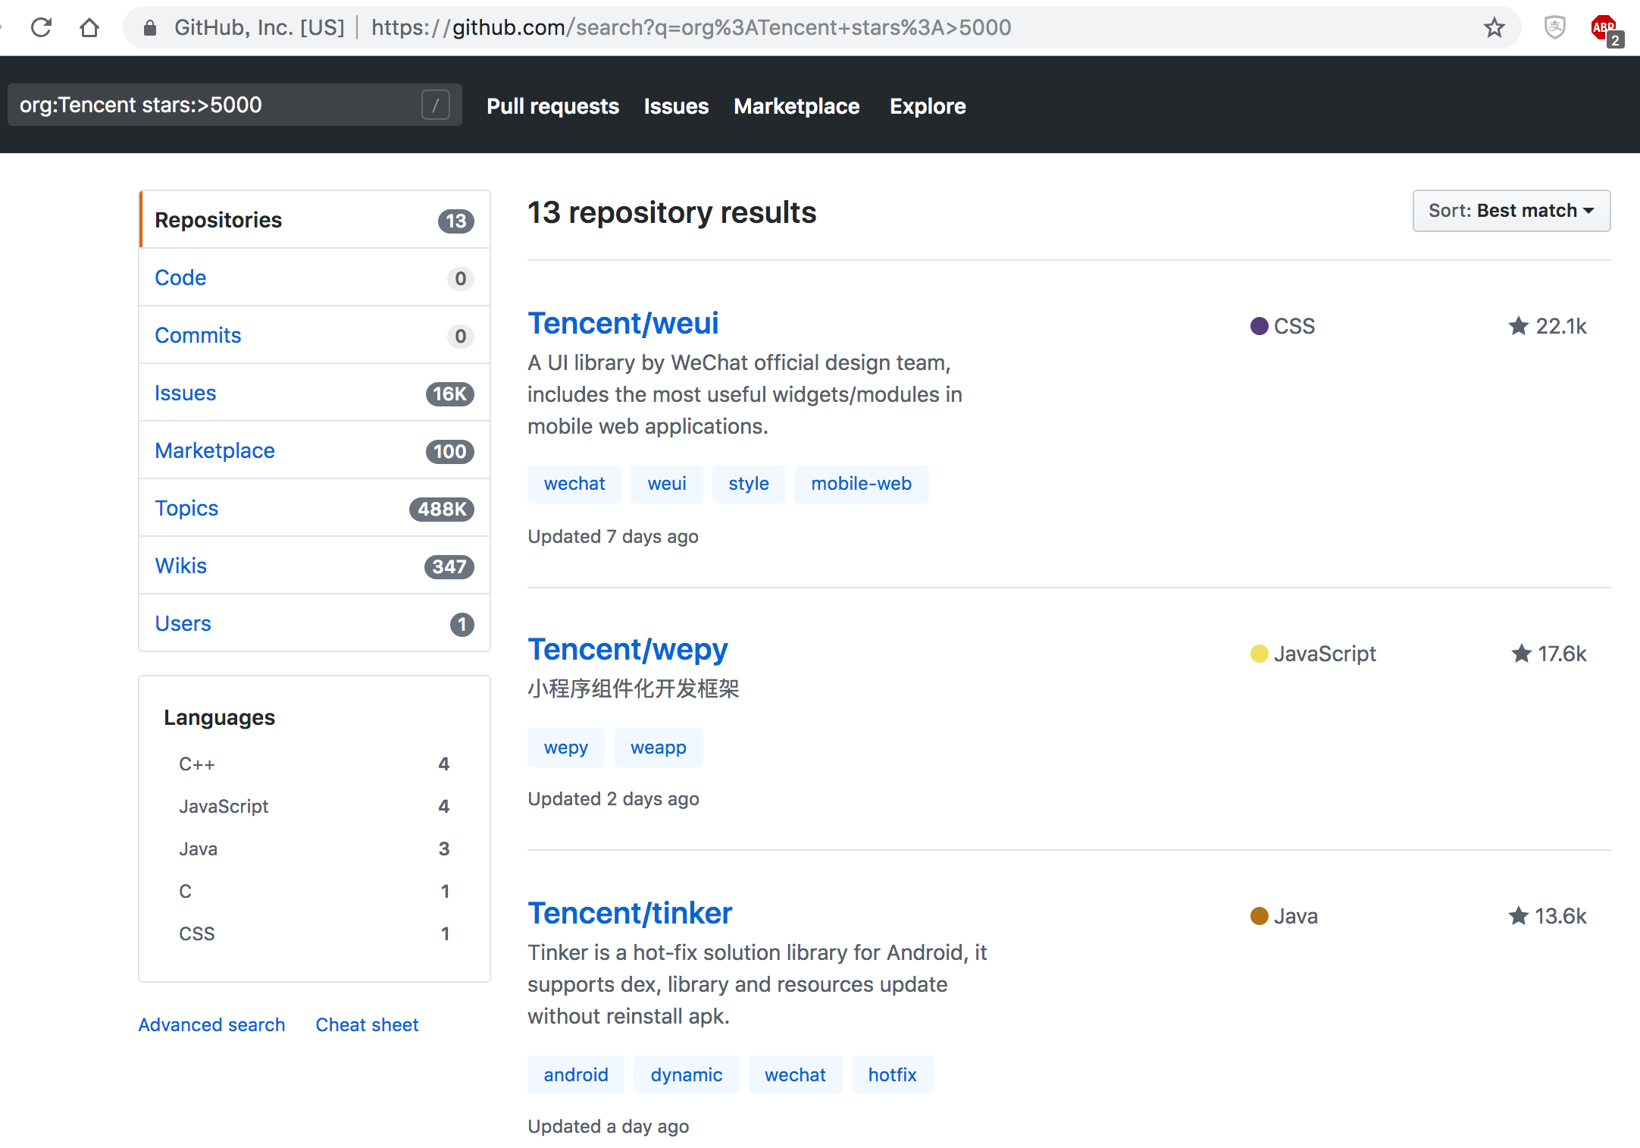
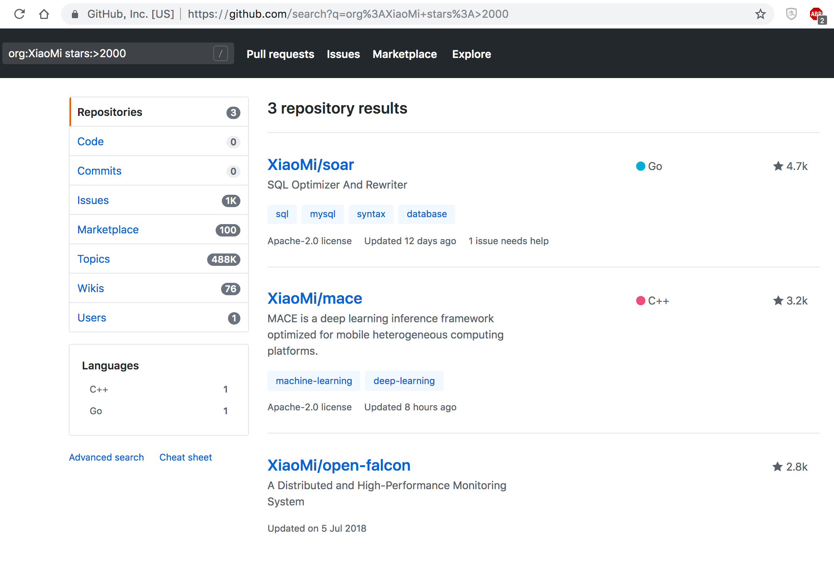

Slide 30
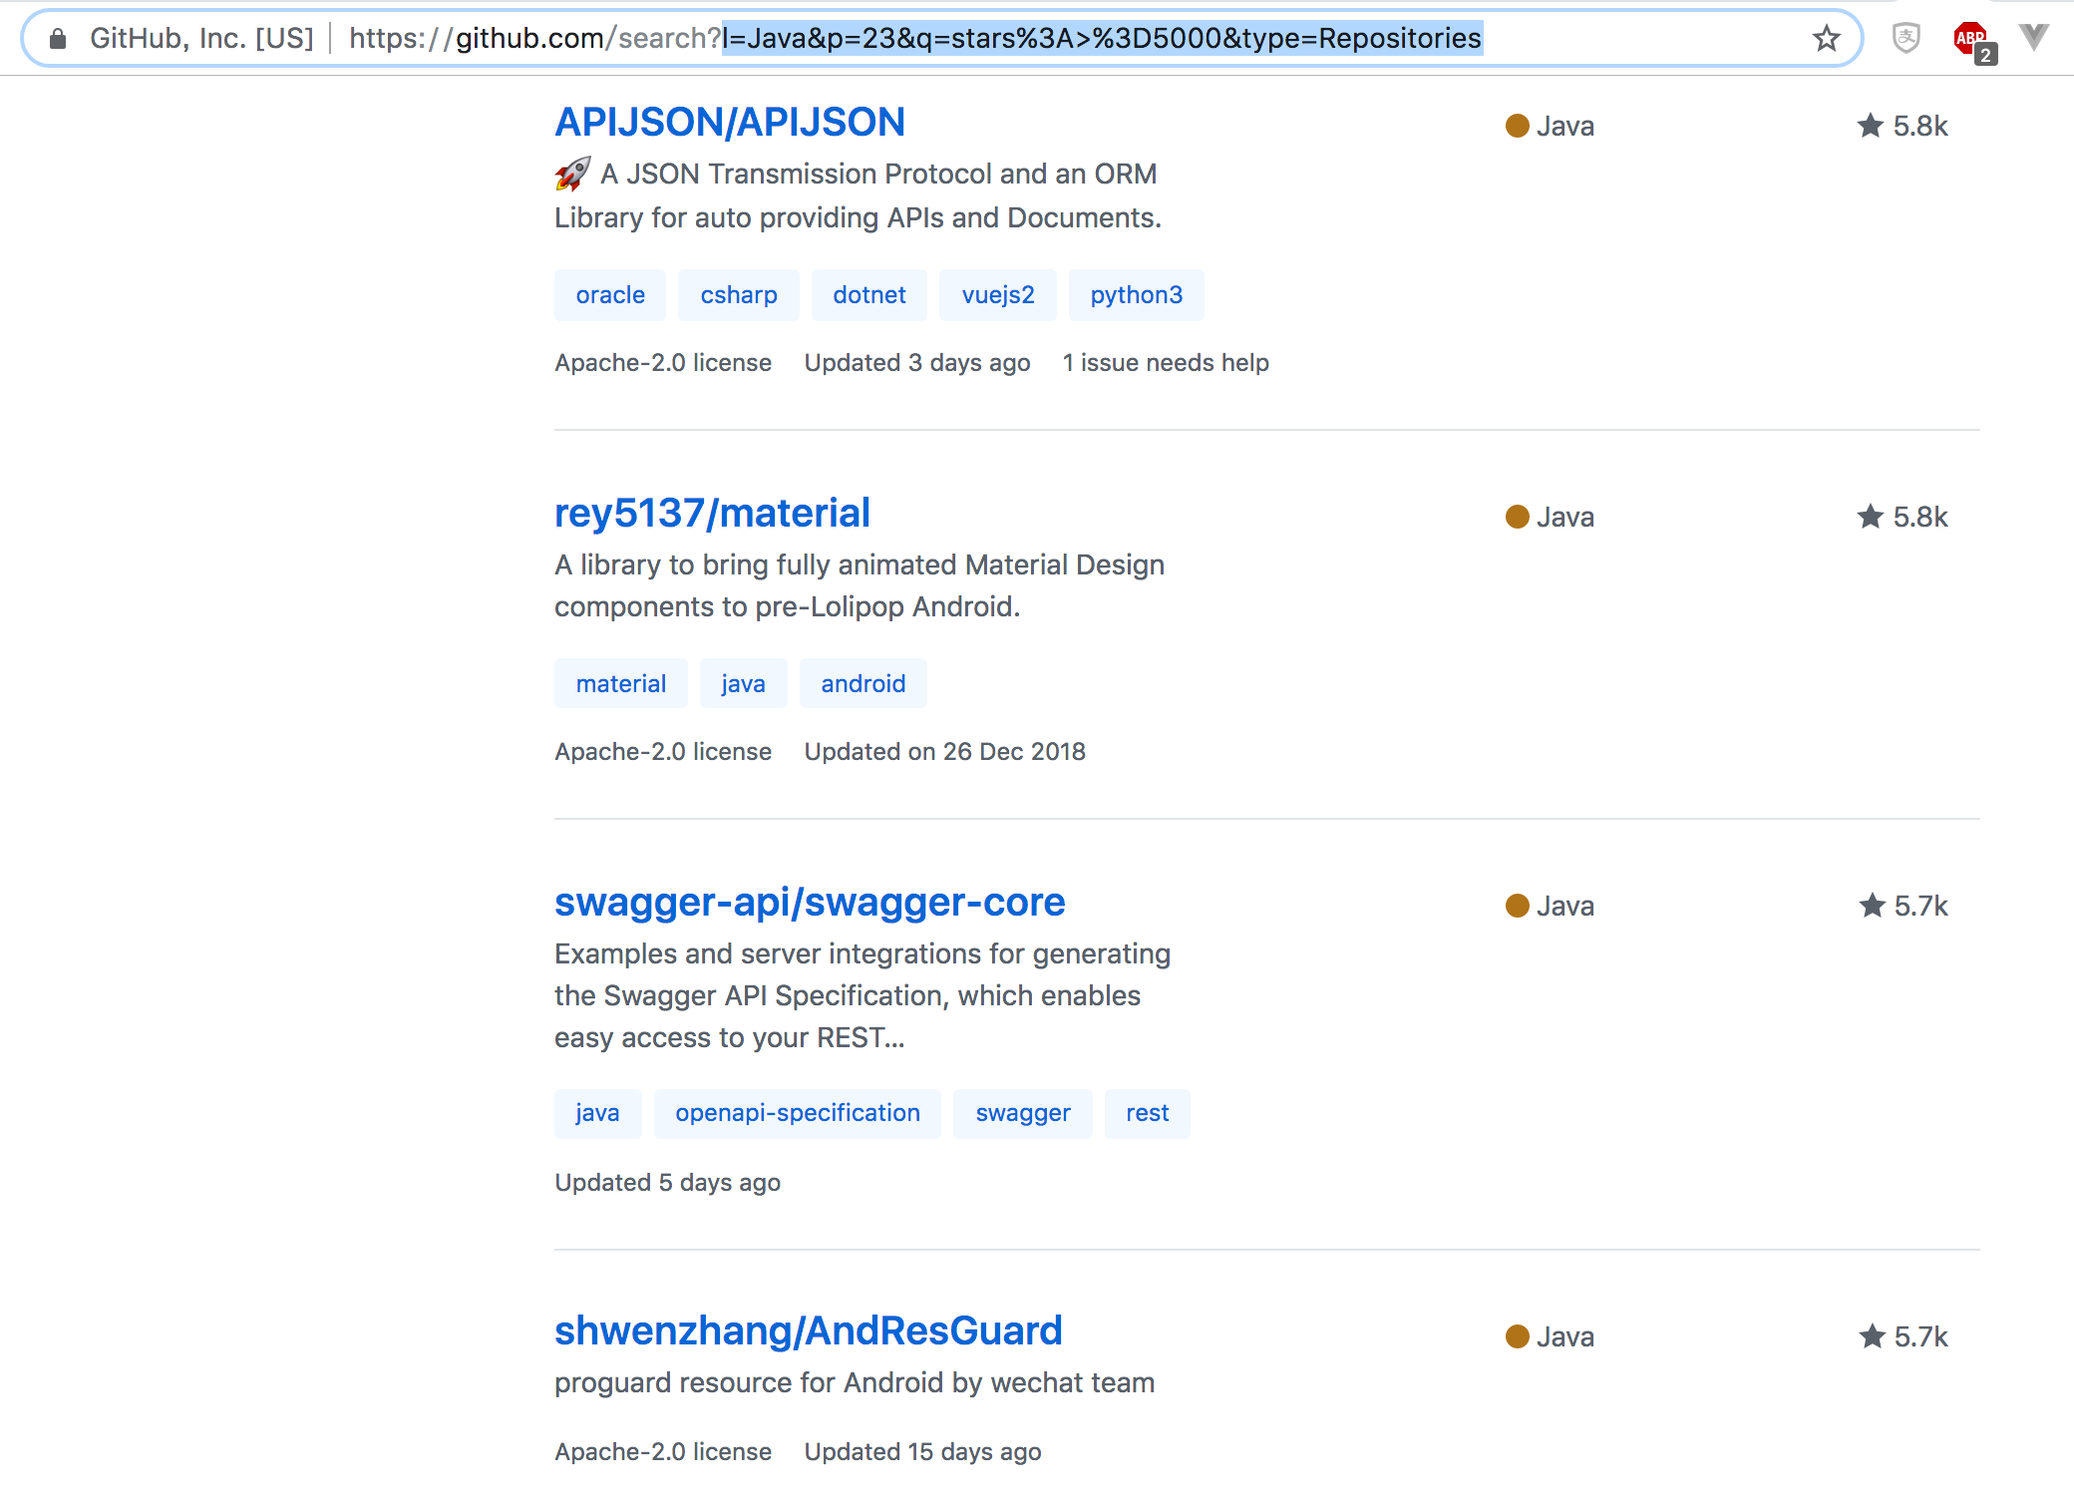

Slide 31
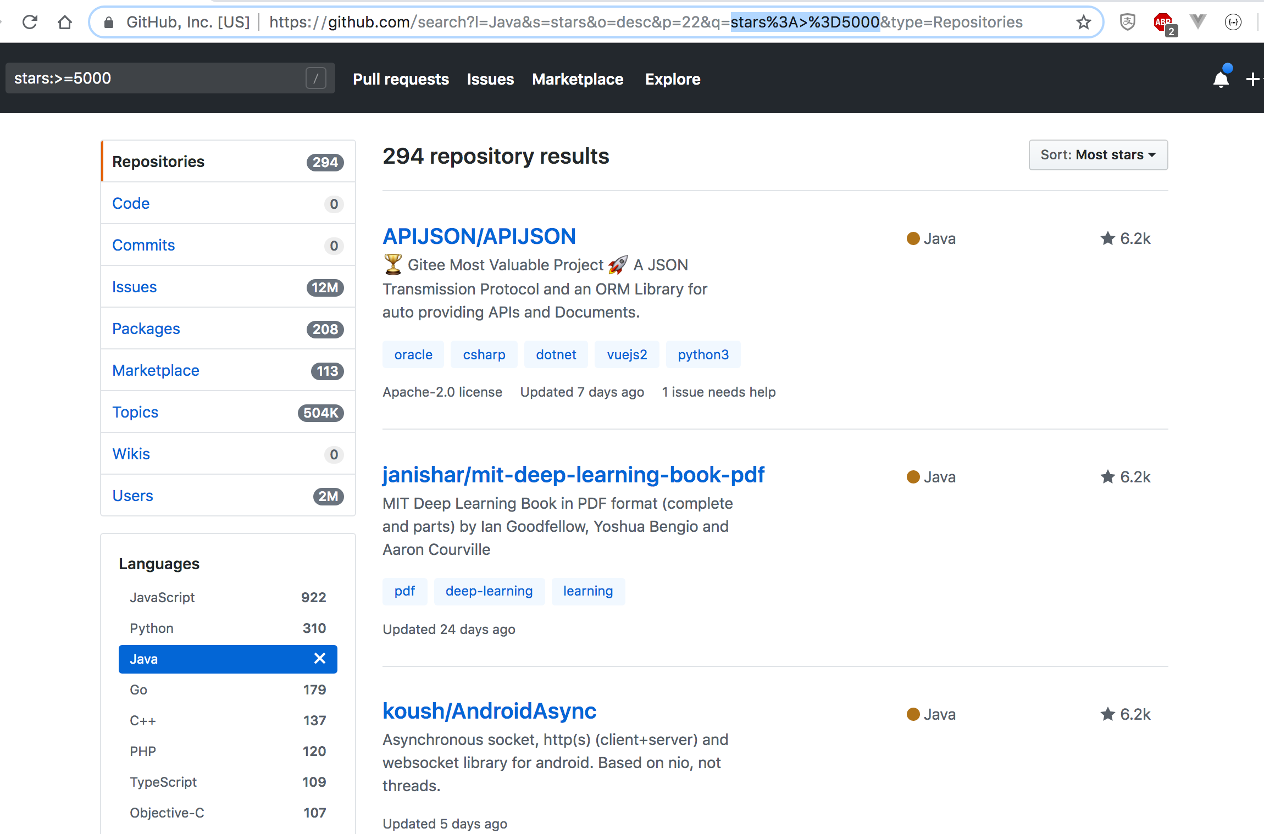

Slide 32
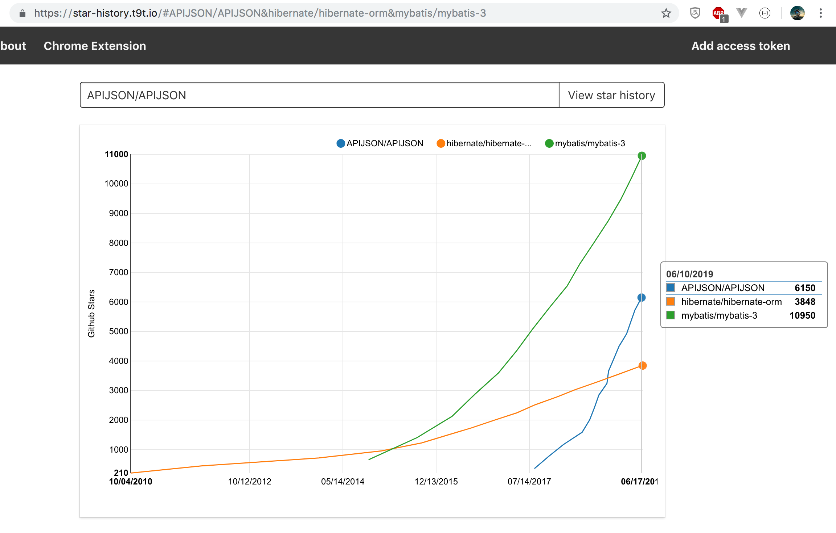

Slide 33
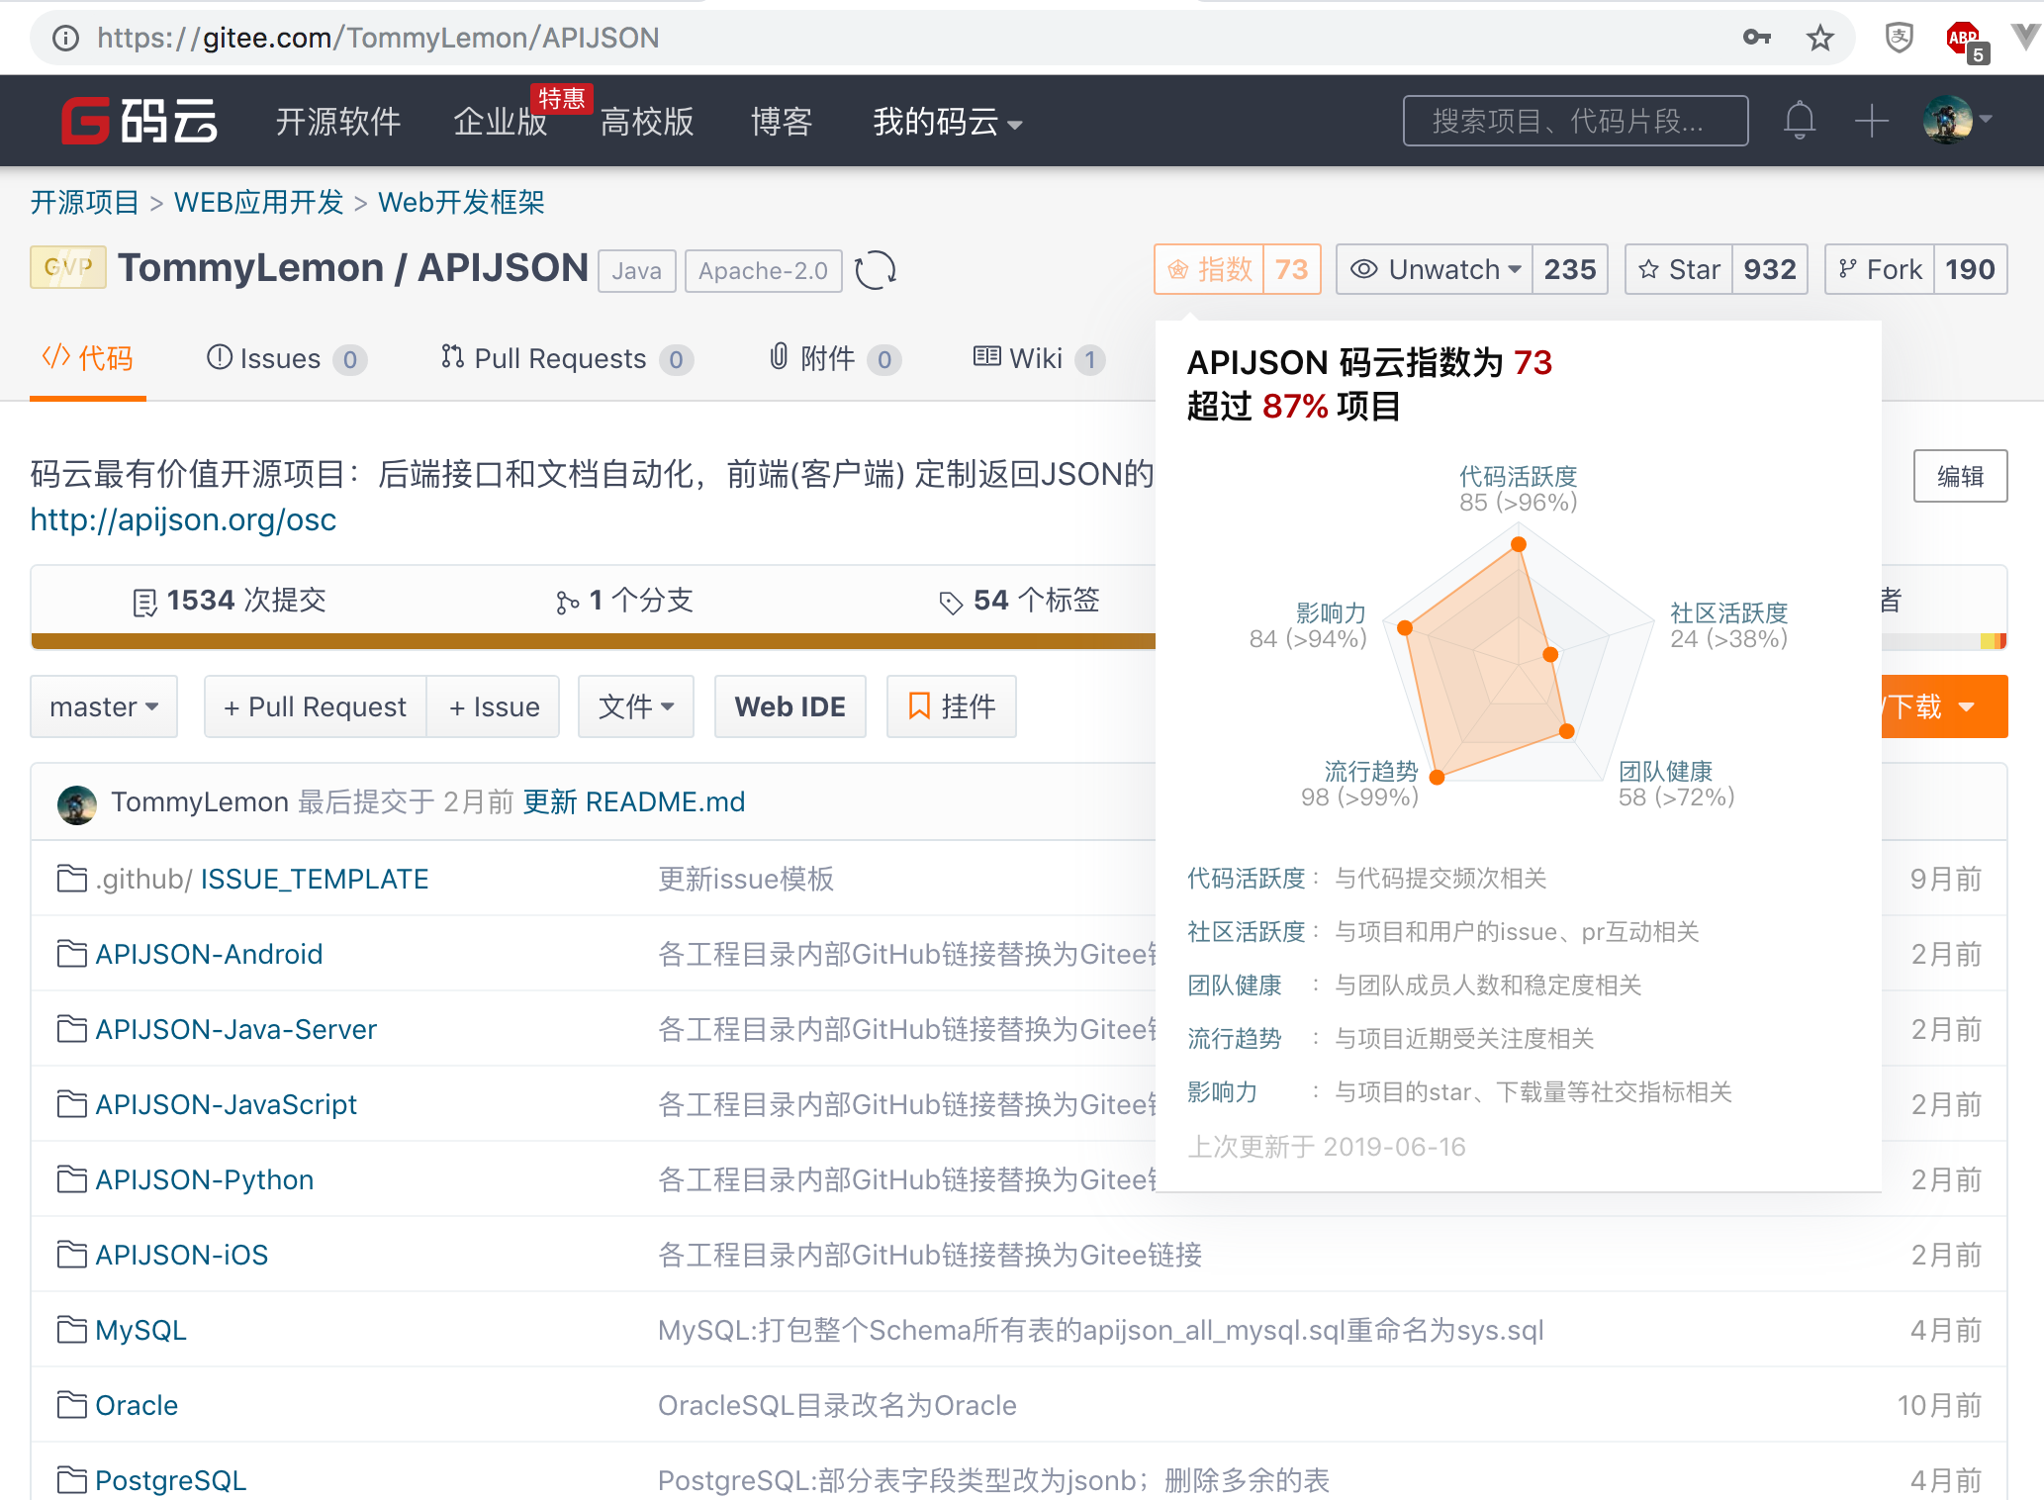

Slide 35
APIJSON
7 家企业已「登记」使用

Slide 36


Slide 37
还有不少已知企业，未登记，默默使用中...

Slide 39
APIJSON
主项目已有 10 个贡献者

Slide 40
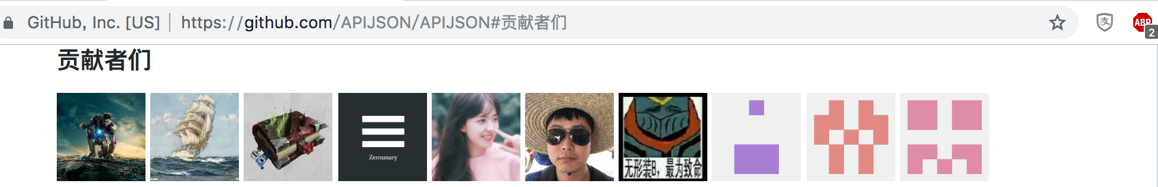
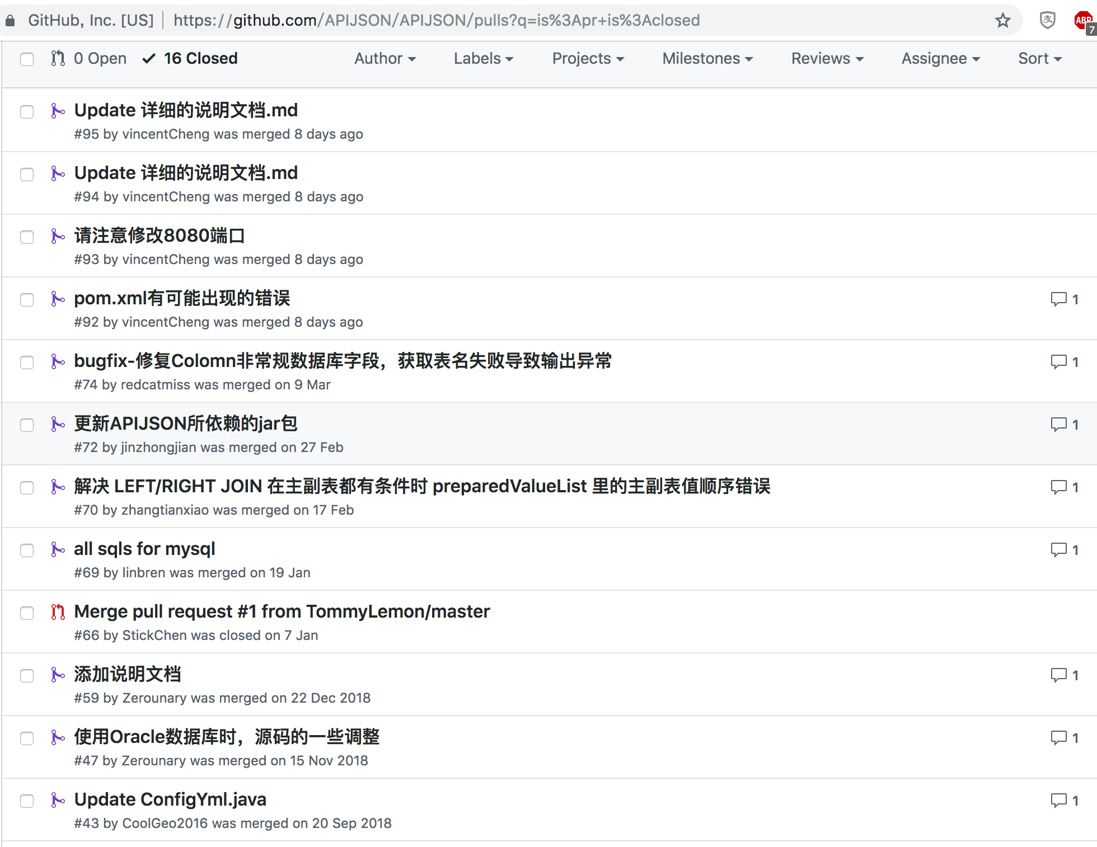

Slide 41
非常感谢各位贡献者们

Slide 43
APIJSON
生态内已有 12 个开源项目

Slide 44

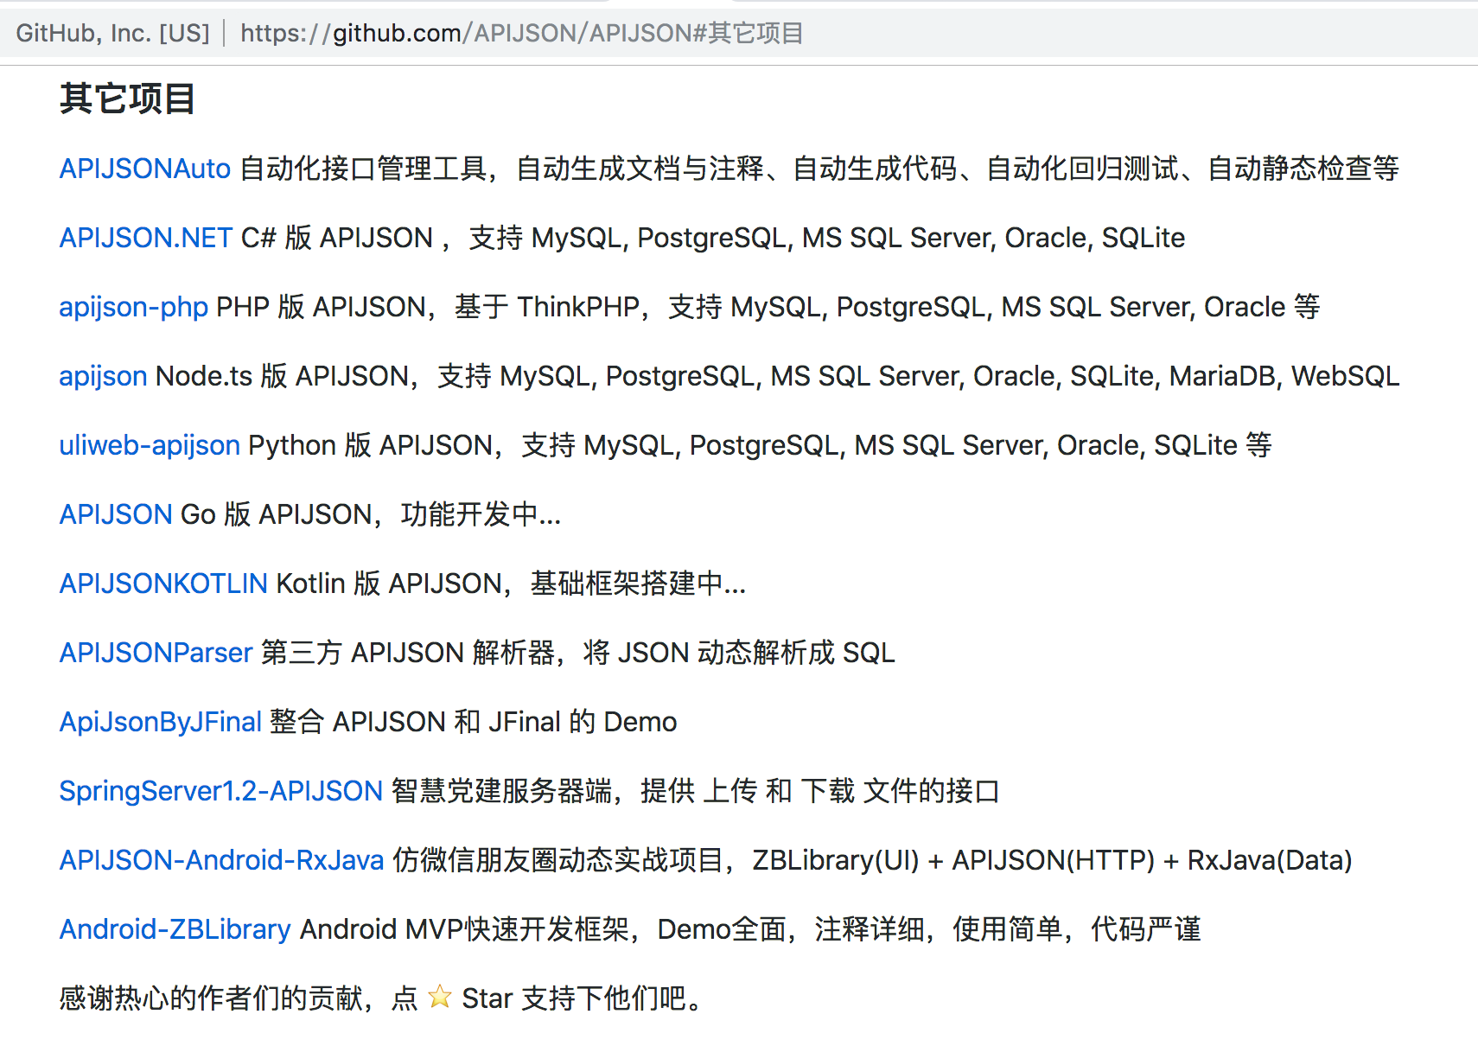

Slide 45
非常感谢各位作者们

Slide 47
简单介绍
Why - 问题与灵感
What - 定义与实现
How - 原理与使用

Slide 49
问题
人工柜台 与 ATM 机
传统开发 与 APIJSON

Slide 51
APIJSON
人工柜台 与 ATM 机

Slide 52
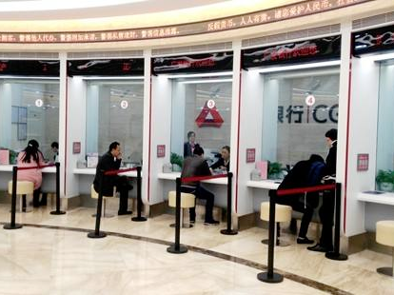

Slide 53
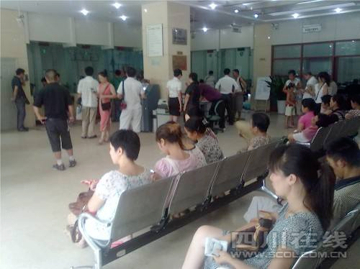

Slide 54
人工柜台
各种杂乱的纸张、繁琐的签名
柜员下班或放假，办不了业务
携带证件、填写信息经常变动
柜员千人千面，服务参差不齐
客户与柜员反复沟通和确认
排队人多，等待时间长...

Slide 56
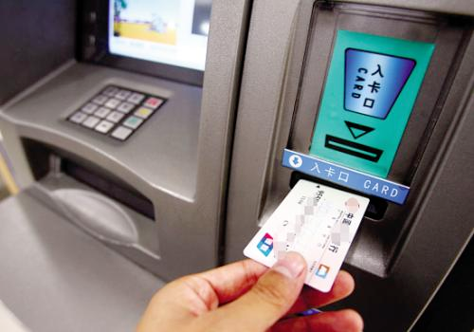

Slide 57


Slide 58
人工柜台
ATM 机
各种杂乱的纸张、繁琐的签名
柜员下班或放假，办不了业务
携带证件、填写信息经常变动
柜员千人千面，服务参差不齐
客户与柜员反复沟通和确认
排队人多，等待时间长...
全电子化，无纸张，无需签名
365 天 24 小时全天候服务
只需要携带一张银行卡
统一的界面、统一的操作
简单的交互，简化流程和操作
业务处理快，等待时间少…

Slide 60
APIJSON
传统开发 与 APIJSON

Slide 61
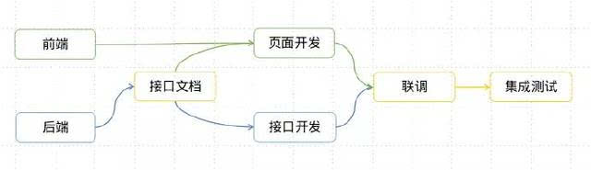

Slide 62
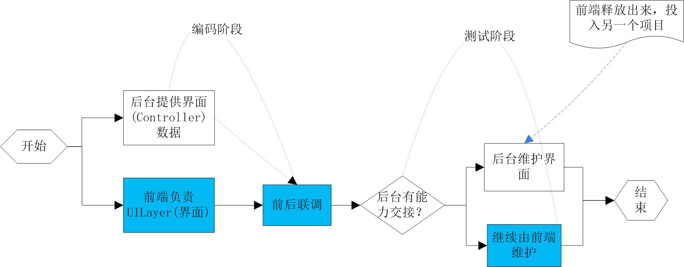

Slide 63
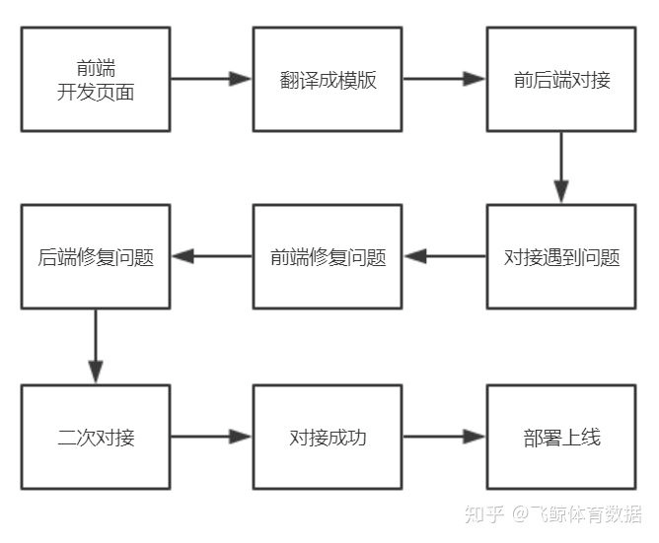

Slide 64
传统开发
各种奇葩的缩写、混乱的命名
文档过时，与接口不同步
数据类型不稳定或随意改变
几百甚至上千个混乱的状态码
前端/客户端与后端各种扯皮
开发流程繁琐、周期长...

Slide 66
APIJSON
灵感

Slide 67
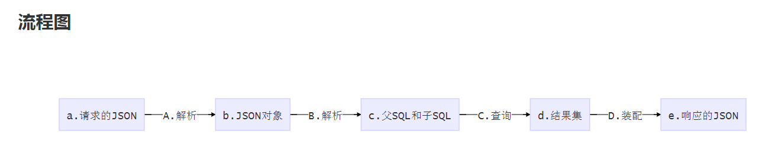

Slide 68
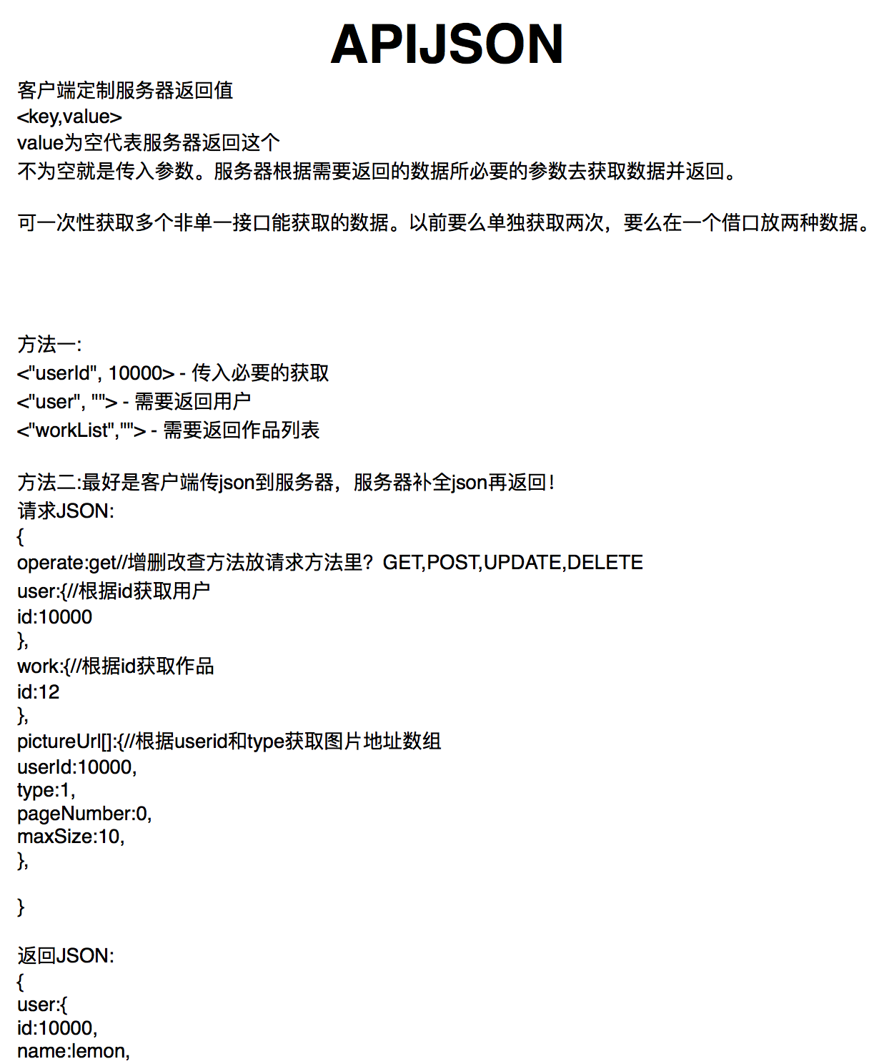
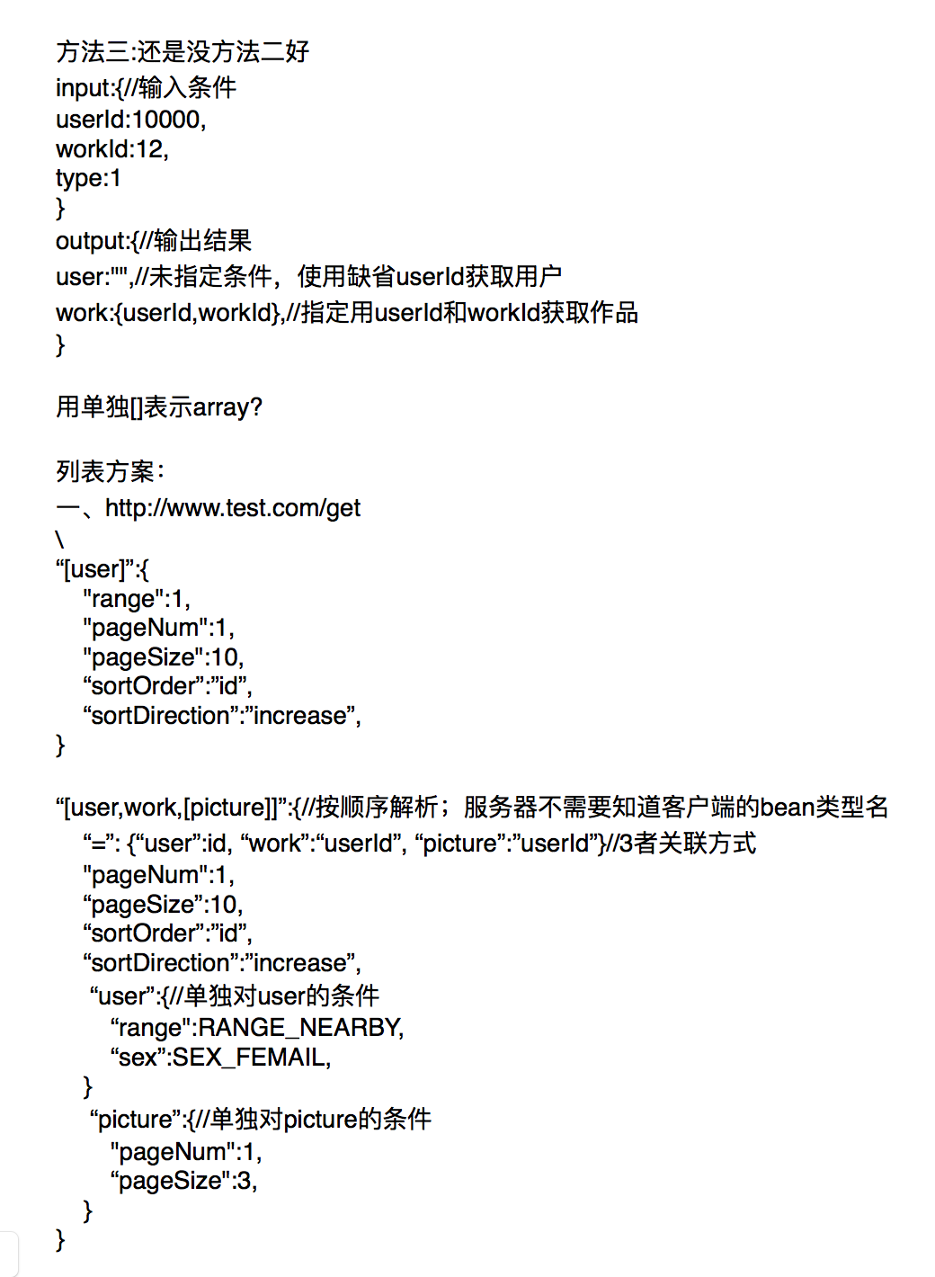
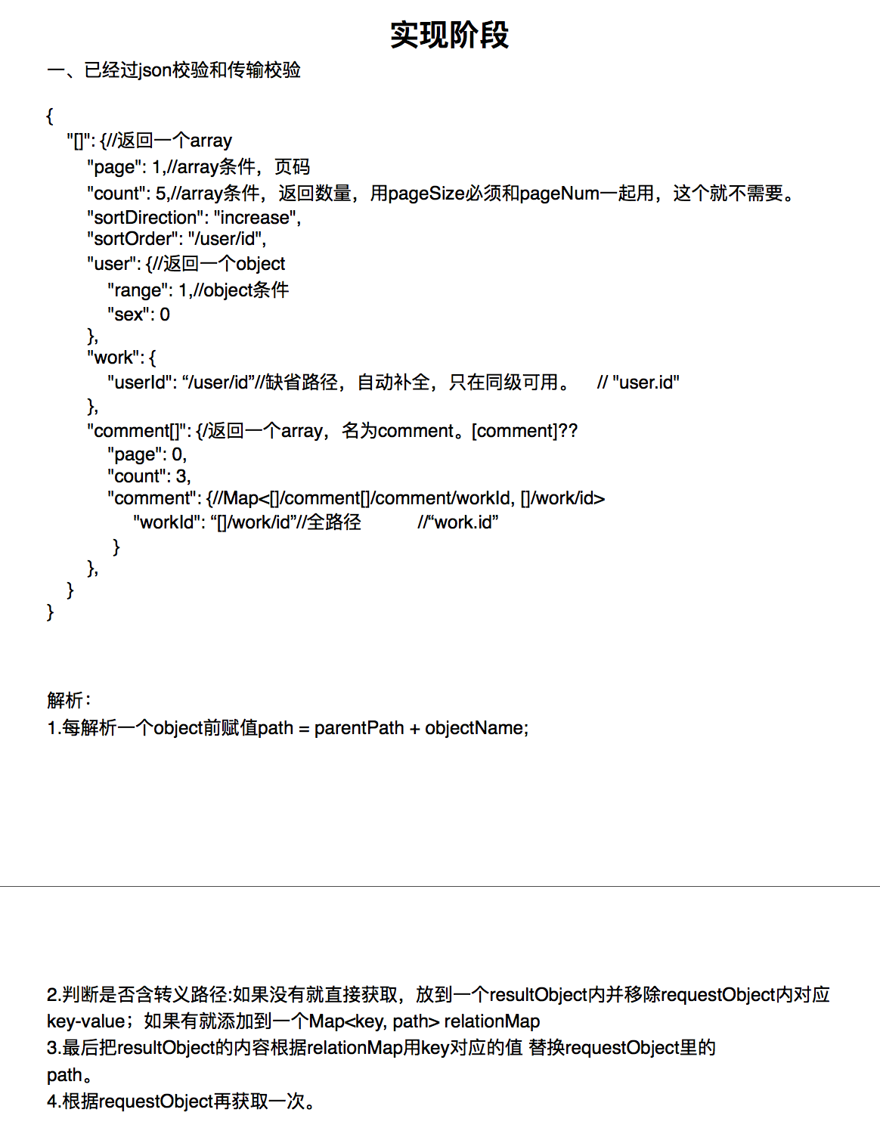

Slide 69
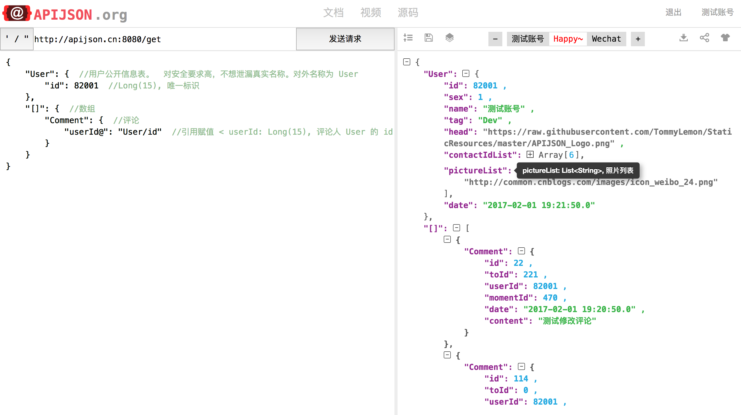
多表关联查询、条件自由组合、结构任意嵌套

Slide 70
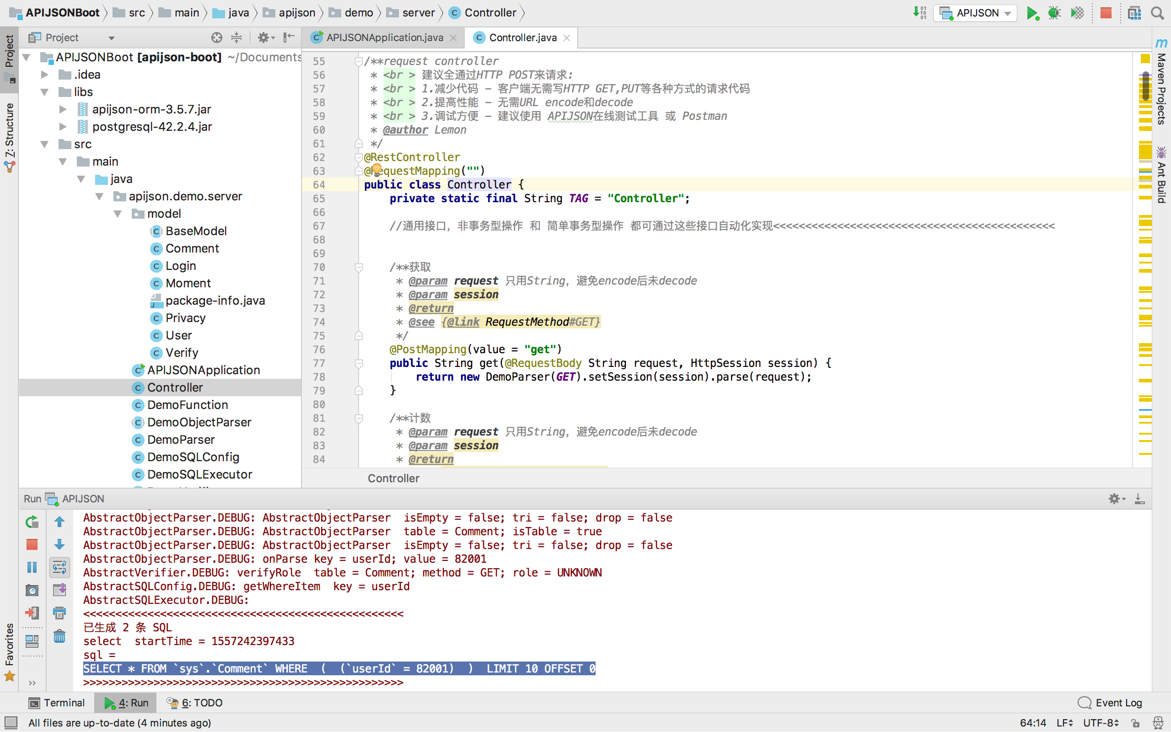
动态生成 SQL、自动增删改查、自动安全检查

Slide 71
传统方式
APIJSON
各种奇葩的缩写、混乱的命名
文档过时，与接口不同步
数据类型不稳定或随意改变
几百甚至上千个混乱的状态码
前端/客户端与后端各种扯皮
开发流程繁琐、周期长...
常用的字段都已标准化
自动实时生成正确的文档
自动化 API 保证类型稳定
十几个 HTTP 标准状态码
后端不写代码，前端直接调用
大幅精简开发流程...

Slide 73
人工柜台
传统开发
各种杂乱的纸张、繁琐的签名
柜员下班或放假，办不了业务
携带证件、填写信息经常变动
柜员千人千面，服务参差不齐
客户与柜员反复沟通和确认
排队人多，等待时间长...
各种奇葩的缩写、混乱的命名
文档过时，与接口不同步
数据类型不稳定或随意改变
几百甚至上千个混乱的状态码
前端/客户端与后端各种扯皮
开发流程繁琐、周期长...

Slide 74
ATM 机
APIJSON
各种奇葩的缩写、混乱的命名
文档过时，与接口不同步
数据类型不稳定或随意改变
几百甚至上千个混乱的状态码
前端(客户端)与后端扯皮
开发流程繁琐周期长...
常用的字段都已标准化
自动实时生成正确的文档
自动化 API 保证类型稳定
十几个 HTTP 标准状态码
后端不写代码，前端直接调用
大幅精简开发流程...

Slide 75
APIJSON
软件开发行业的 ATM 机

Slide 77
What - 定义与实现
一种 JSON 网络传输协议
用该协议开发的 ORM 库
后端(服务端)接口和文档自动化
前端(客户端)定制返回 JSON 的数据和结构

Slide 79
APIJSON
一种 JSON 网络传输协议

Slide 80
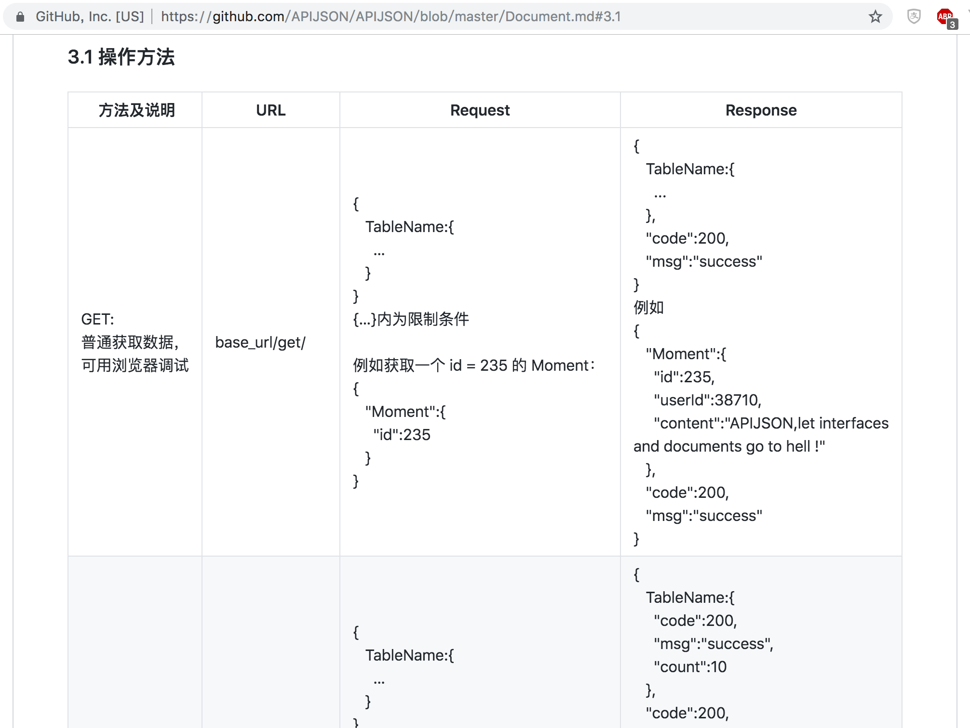

Slide 81
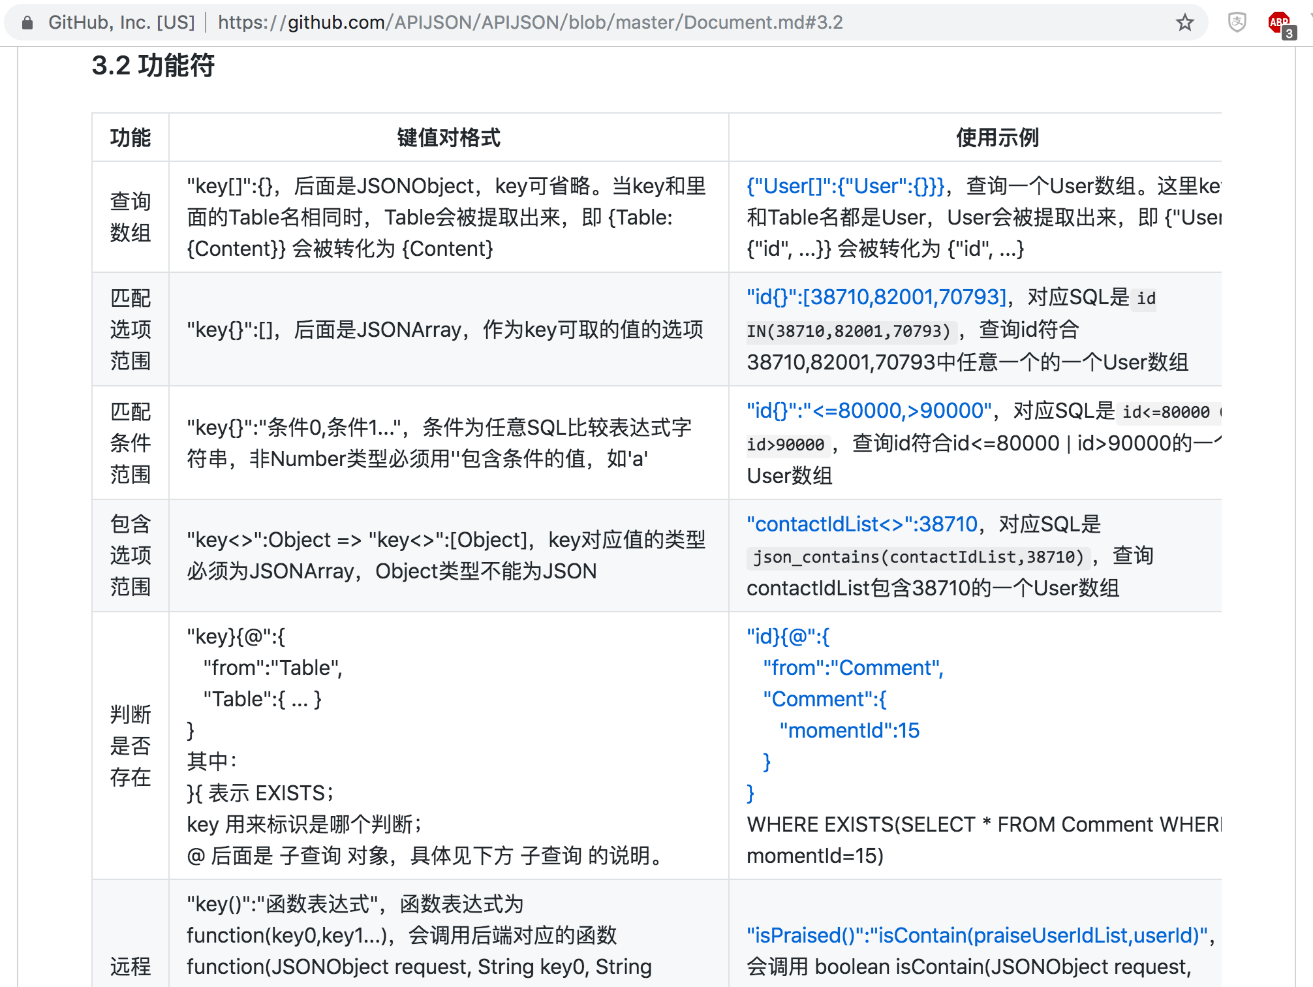

Slide 83
APIJSON
用该协议开发的 ORM 库

Slide 84
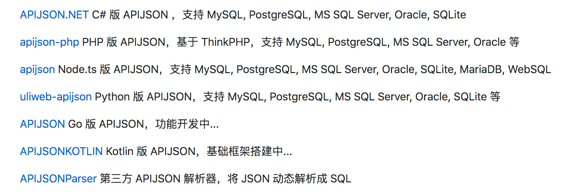
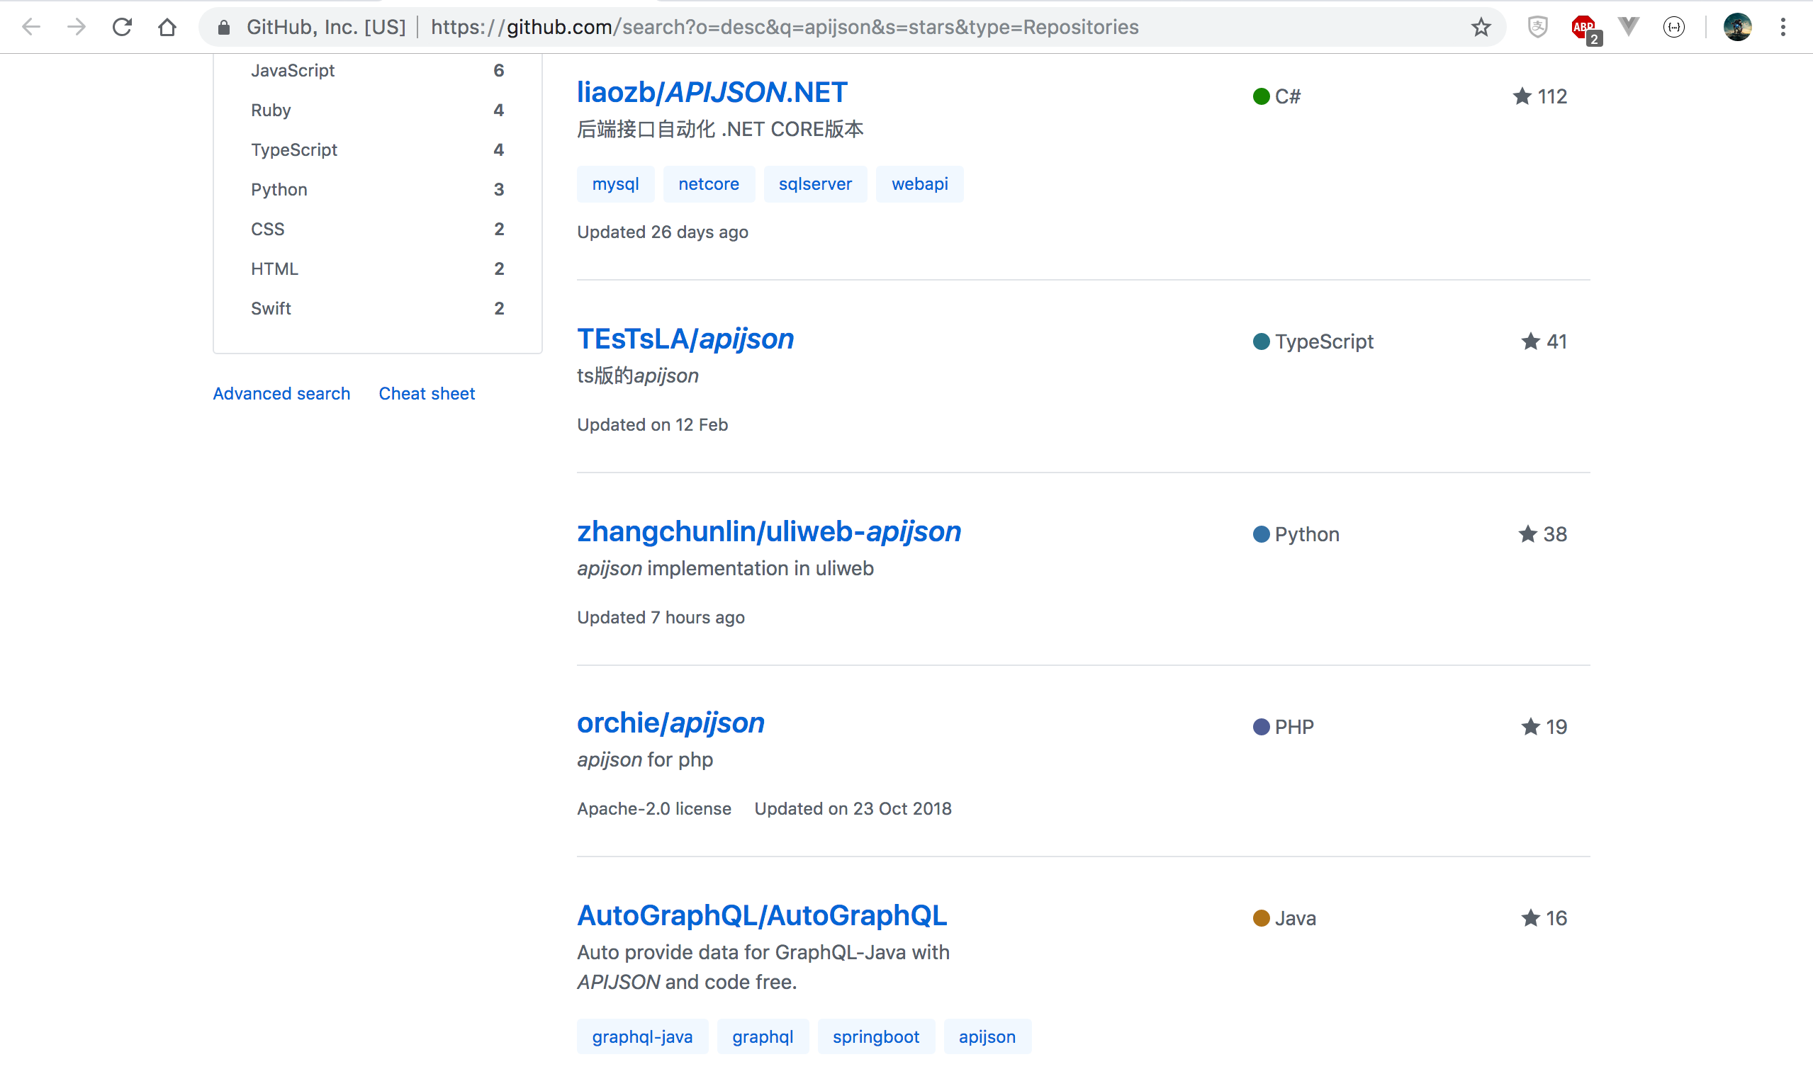

Slide 86
APIJSON
后端(服务端)接口和文档自动化

Slide 88
APIJSON 对于后端
提供通用接口，大部分API不用再写
自动生成文档，不用再编写和维护
自动校验权限、自动管理版本、自动防SQL注入
开放API无需划分版本，始终保持兼容
支持增删改查、模糊搜索、正则匹配、远程函数等

Slide 90
APIJSON
前端(客户端)定制返回 JSON 的数据和结构

Slide 92
APIJSON 对于前端
不用再向后端催接口、求文档
数据和结构完全定制，要啥有啥
看请求知结果，所求即所得
可一次获取任何数据、任何结构
能去除重复数据，节省流量提高速度

Slide 94
How - 原理与使用
APIJSON 原理解析
使用对比传统方式
强大易用的接口工具

Slide 96
APIJSON 原理解析

Slide 98
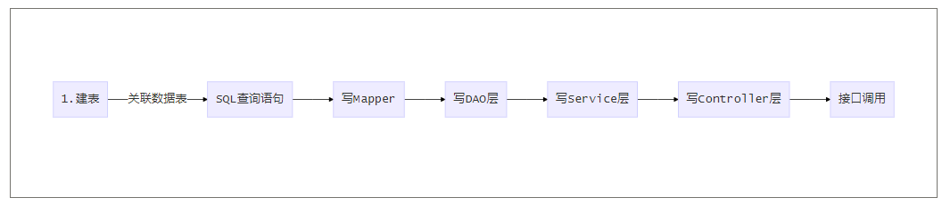
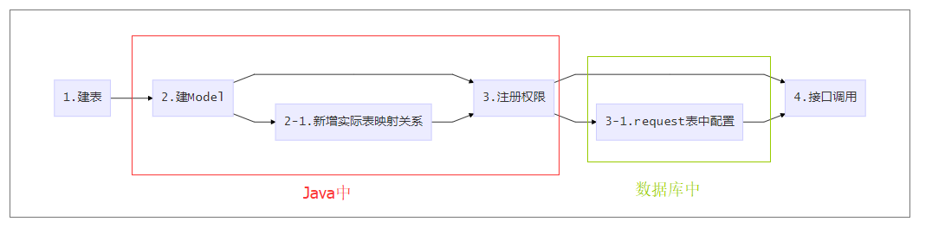
传统方式
使用对比
APIJSON

Slide 100
APIJSONAuto
强大易用的接口工具
自动生成接口文档，清晰可读永远最新
自动校验与格式化，支持高亮和收展
自动生成各种语言的代码，一键下载
自动管理与测试接口用例，一键共享
自动给请求JSON加注释，一键切换

Slide 101
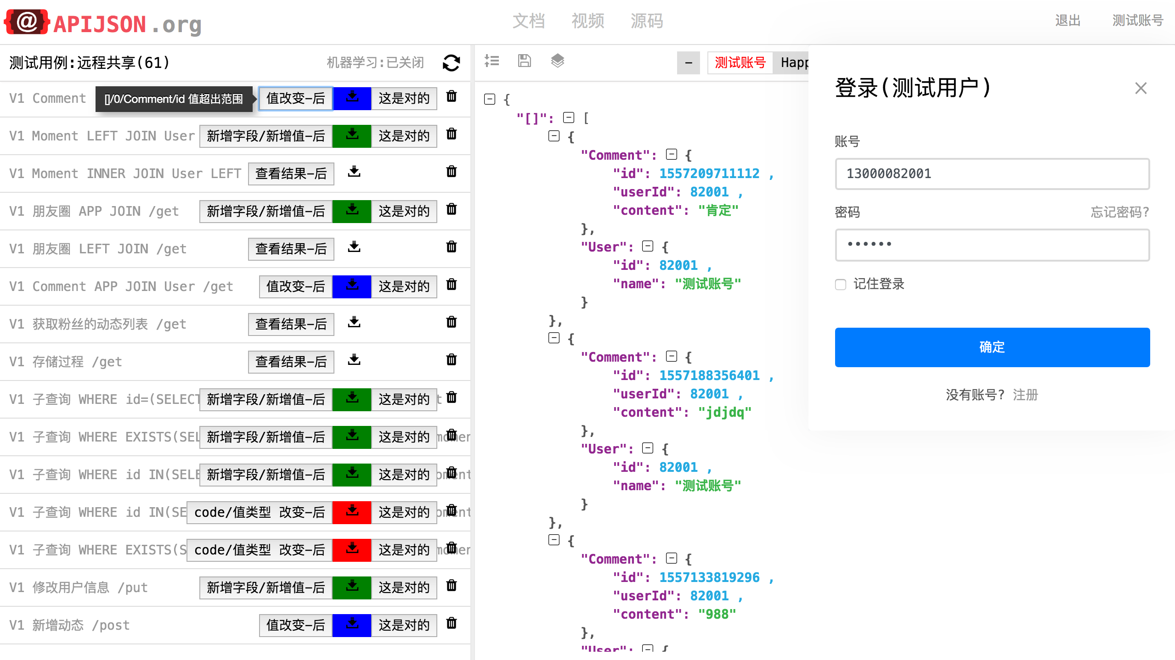
APIJSONAuto
http://apijson.org

Slide 103
APIJSON
现场演示

Slide 105
One More Thing
APIJSON 主项目已移交至 APIJSON Group

Slide 106
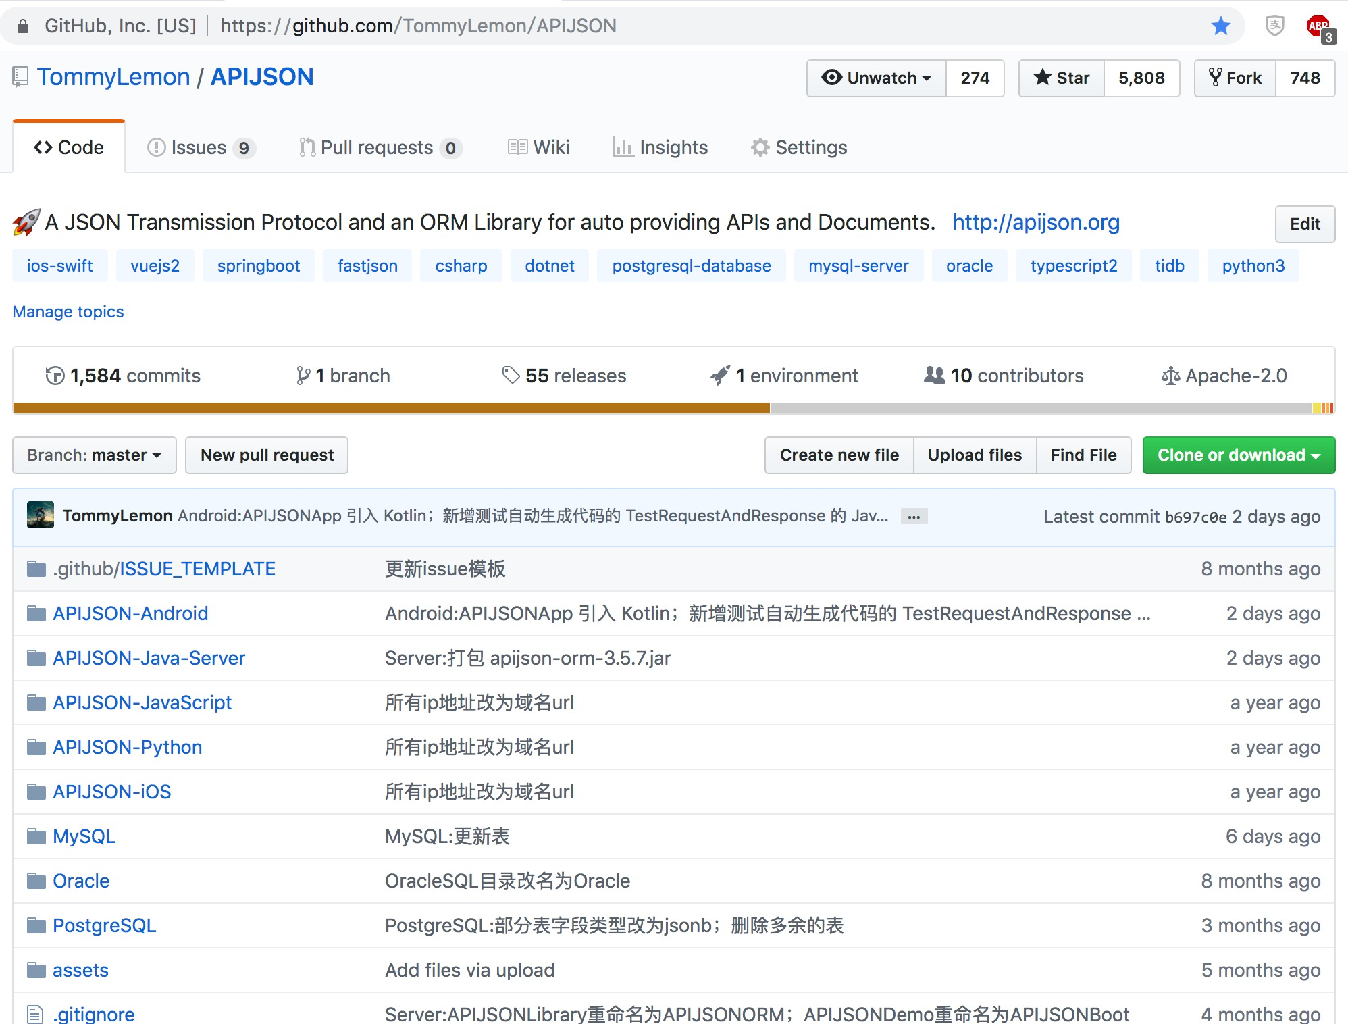

Slide 107
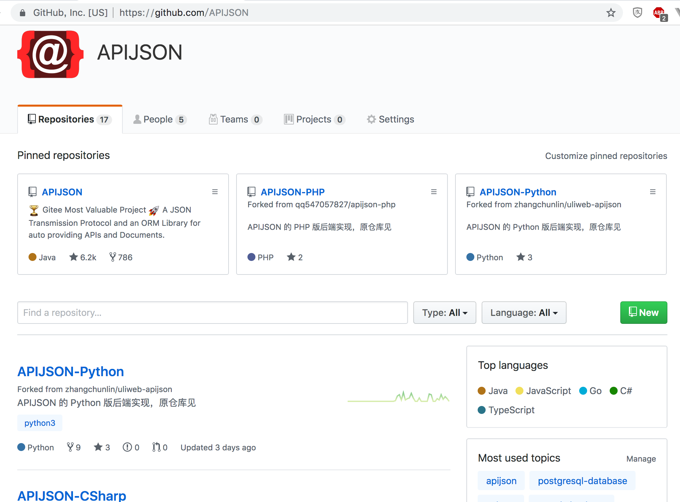

Slide 109
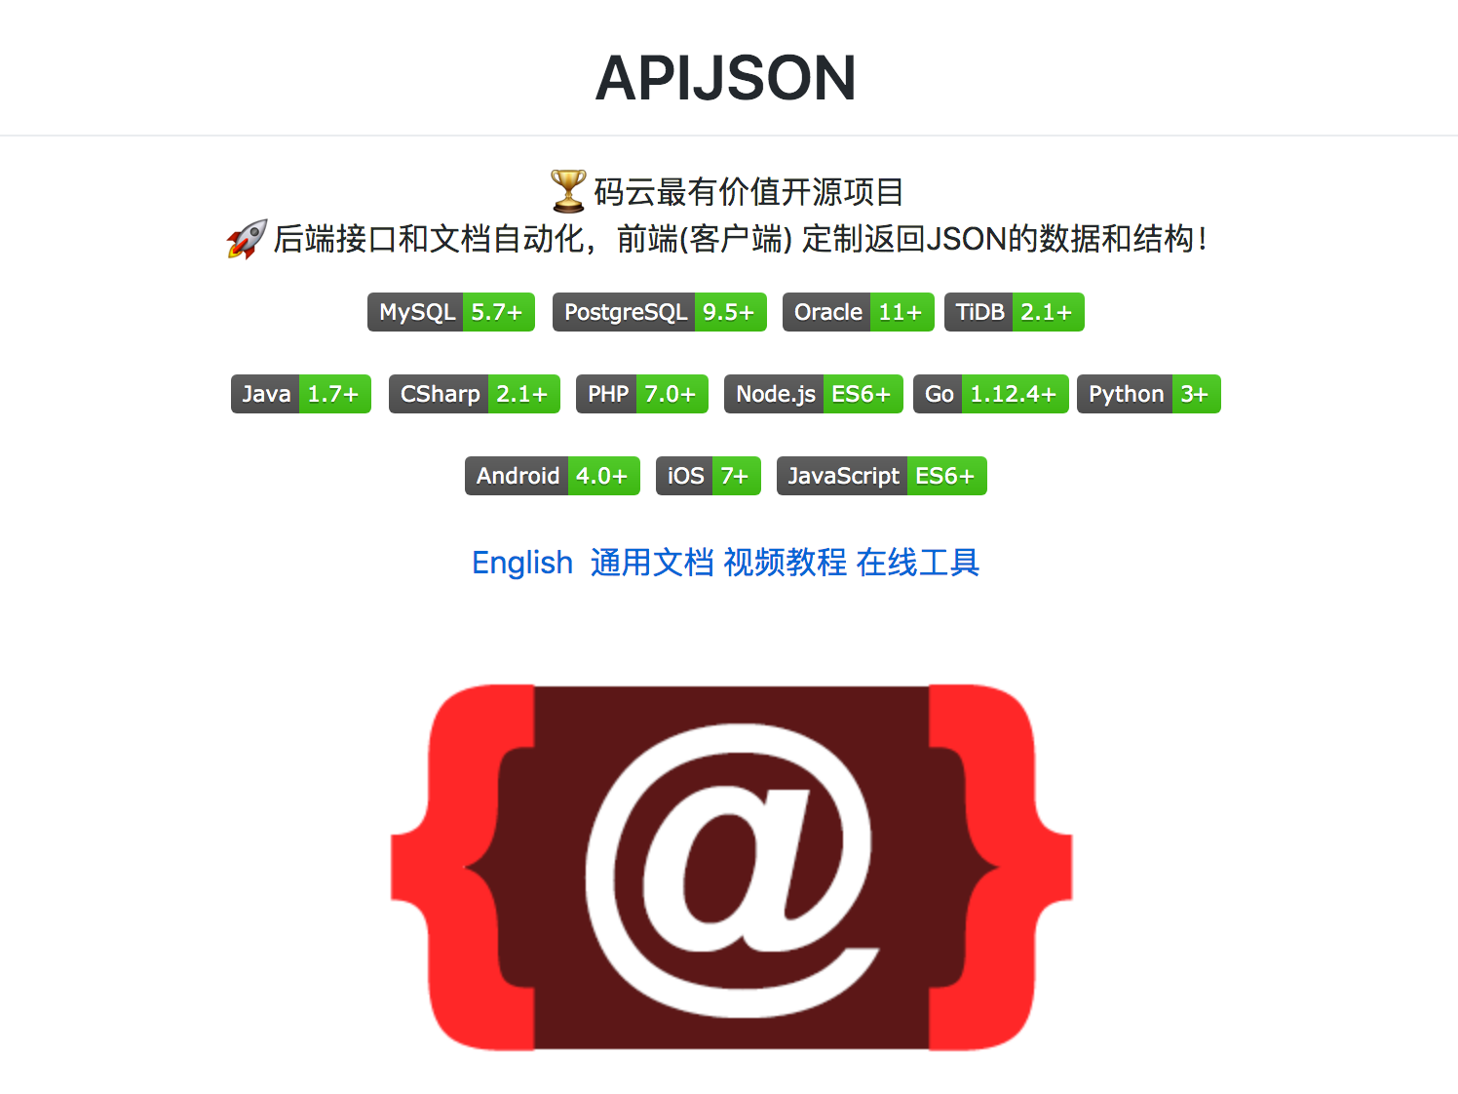

Slide 110
技术改变世界 协同驱动变革
Techs change works

